Slide 1

地震活动性分布与地震波速度关系
的初步统计研究
中期答辩汇报
答辩人：翟英杰
专业：地球物理学

Slide 2
研究背景
地震是一种会给人类社会带来巨大灾难的自然现象，特别是在人员伤亡方面，全球地震灾害造成的死亡人数占全球各类自然灾害死亡人数的54%。在20世纪，全球有180万人死于地震灾害，平均一年造成1.8万余人的人员死亡和数千亿美元的经济损失。尤其是近期土耳其连续发生两次7.8级地震，更是引起了全世界对于大地震危害的重视及其成因和预测的探索。 自地震学创立以来，地震预测一直是地震学研究的主要问题之一，地质调查可以证实，地球在整个地质时期都在不停发生地震，如果能够同时准确地预测出未来发生地震的时间、地点和震级，那无疑可以最大限度地减少地震发生时造成的人员伤亡和经济损失。地震预测方法主要可以分为三类：地质方法、统计方法、前兆方法。而论文选题所采用的地震活动性方法就属于其中统计方法的范围。它是通过研究一定区域一定时期内的地震活动特征，包括地震时间、空间分布特征和地震频度、地震强度的变化，利用相关的统计方法来处理历史资料中记载的地震目录参数以及这些参数间的相互关系，从统计数学的角度判断当地地震发生的概率，从而为地震预测提供参考。

Slide 3
研究意义
从统计学的角度探究
地震活动性的影响因素
验证原本对规律的猜想
发现规律并寻找构造解释
总结对地震预测的启示

Slide 4


目录
目前存在问题
未来工作计划
主要工作内容
当前工作进展

Slide 5
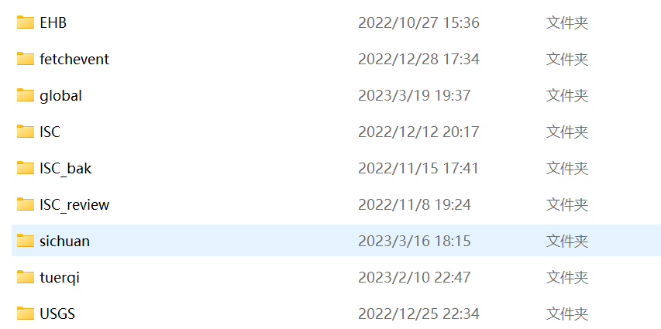
主要工作内容
1、搜集下载各个大陆的地震波速度模型，包括大区域的和小区域高精度的，综合评价选出较为可靠的速度模型库；
2、搜集下载各个大陆的地震目录，包括全球目录和区域目录，使用ZMAP软件对地震目录进行一些初步分析和评价；
3、对地震目录进行多种统计分析，包括各个震级的地震数量、地震b值分布及其他类似的参数，分网格进行统计；对于部分经过了精定位的目录，还可以对不同深度的地震进行统计；
4、将地震波速度模型与上述地震活动性参数进行比较，速度模型包括网格内不同深度、地壳/地幔的Vp、Vs、Vp/Vs等，乃至衰减、电导率等其他参数；
5、绘制地震活动性与速度模型参数的各种关系图，找出其中可能的规律，并与前人研究成果进行比较，看能否得出一些定量结论；
6、特别考虑高低速转换带的计算，统计地震活动性与速度梯度的关系；
7、总结以上统计结果，由大及小或由小及大进行归纳，总结对未来地震灾害的启示，完成论文

Slide 6
主要工作内容
数据来源
ISC
USGS
EHB
中国地震台网
参考标准
ZMAP程序
模型置信度评价
GMT绘图参考
现有公认模型
多角度
模型精度（大小）
模型深度（原因）
区域划分（板块、海陆）
高低速转换带
处理分析
数据
模型
参考
结论
启示
模型来源
surfinv_bxw.res
SWChinaCVM-master
USTClitho2.0-main
CRUST1.0
na04/07/13
目的
从统计学的角度探究
地震活动性的影响因素
验证原本对规律的猜想
发现规律并寻找构造解释
总结地震预测的启示
基本流程
地震目录数据处理
网格精度确定
速度模型匹配
加权统计处理并制图

Slide 7
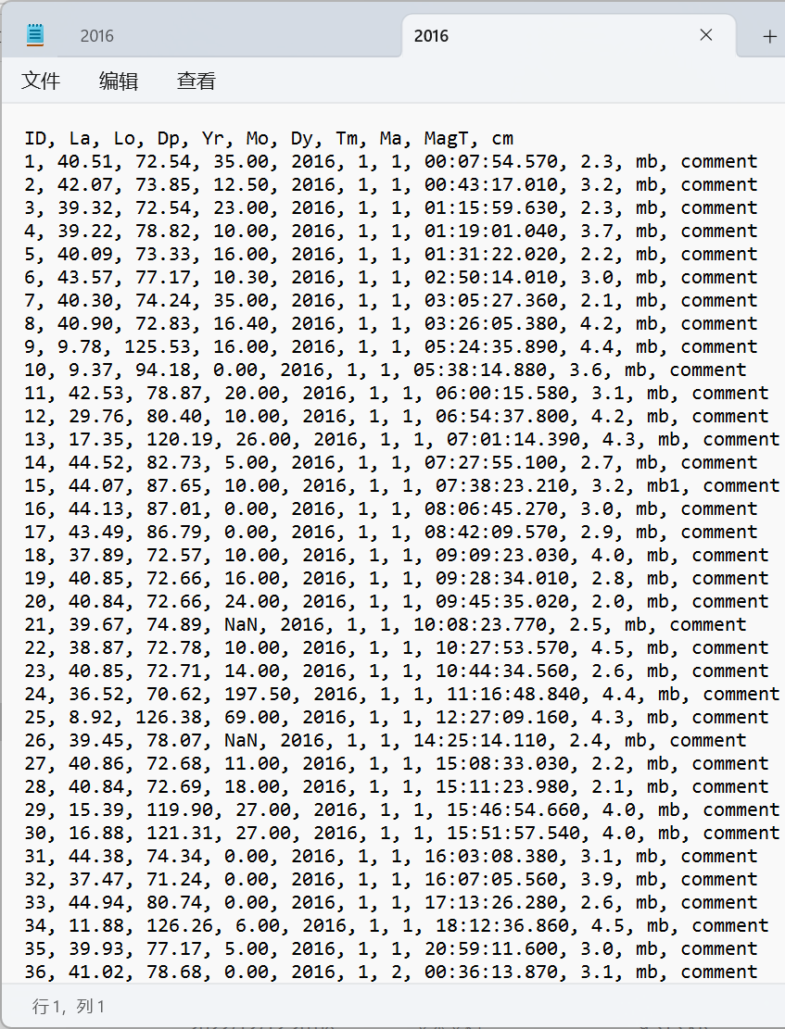
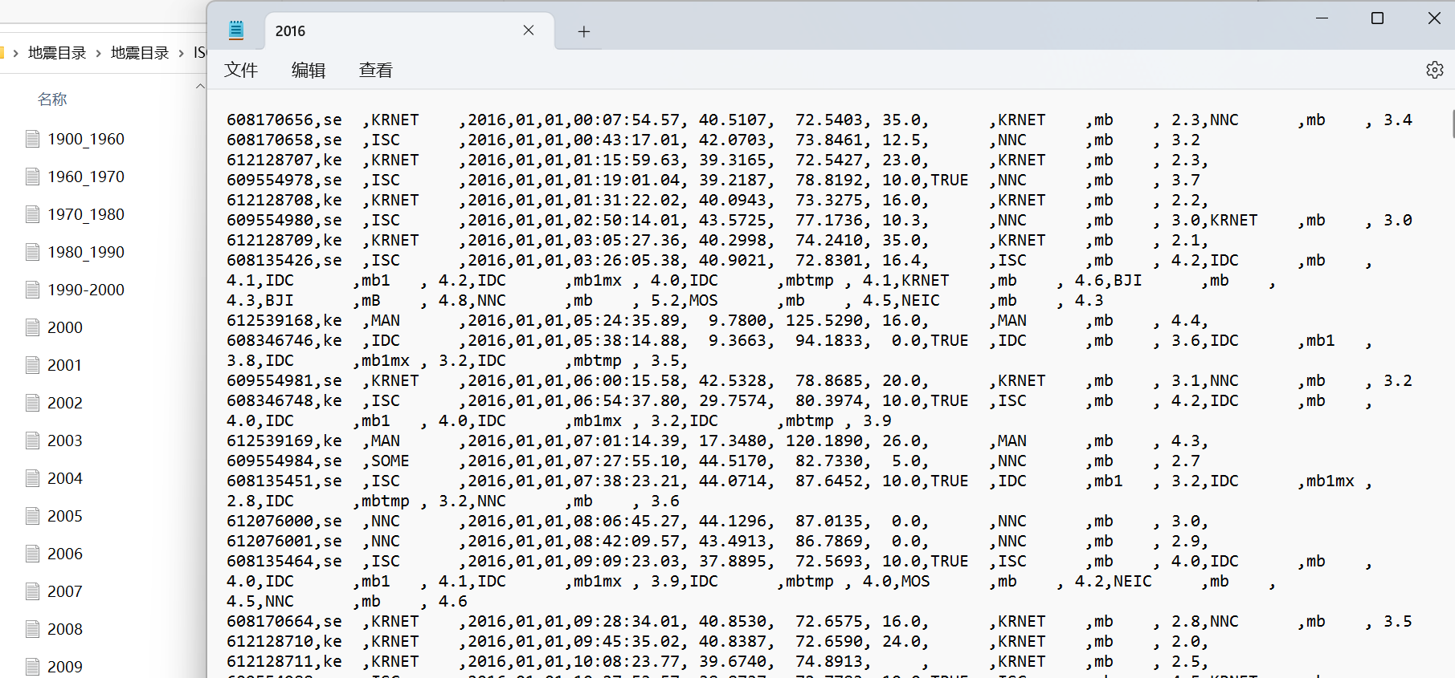
主要工作内容

Slide 8
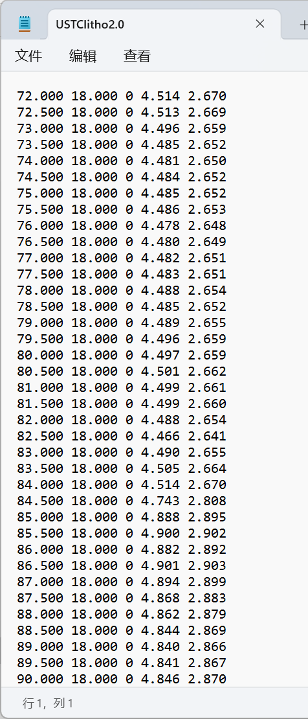
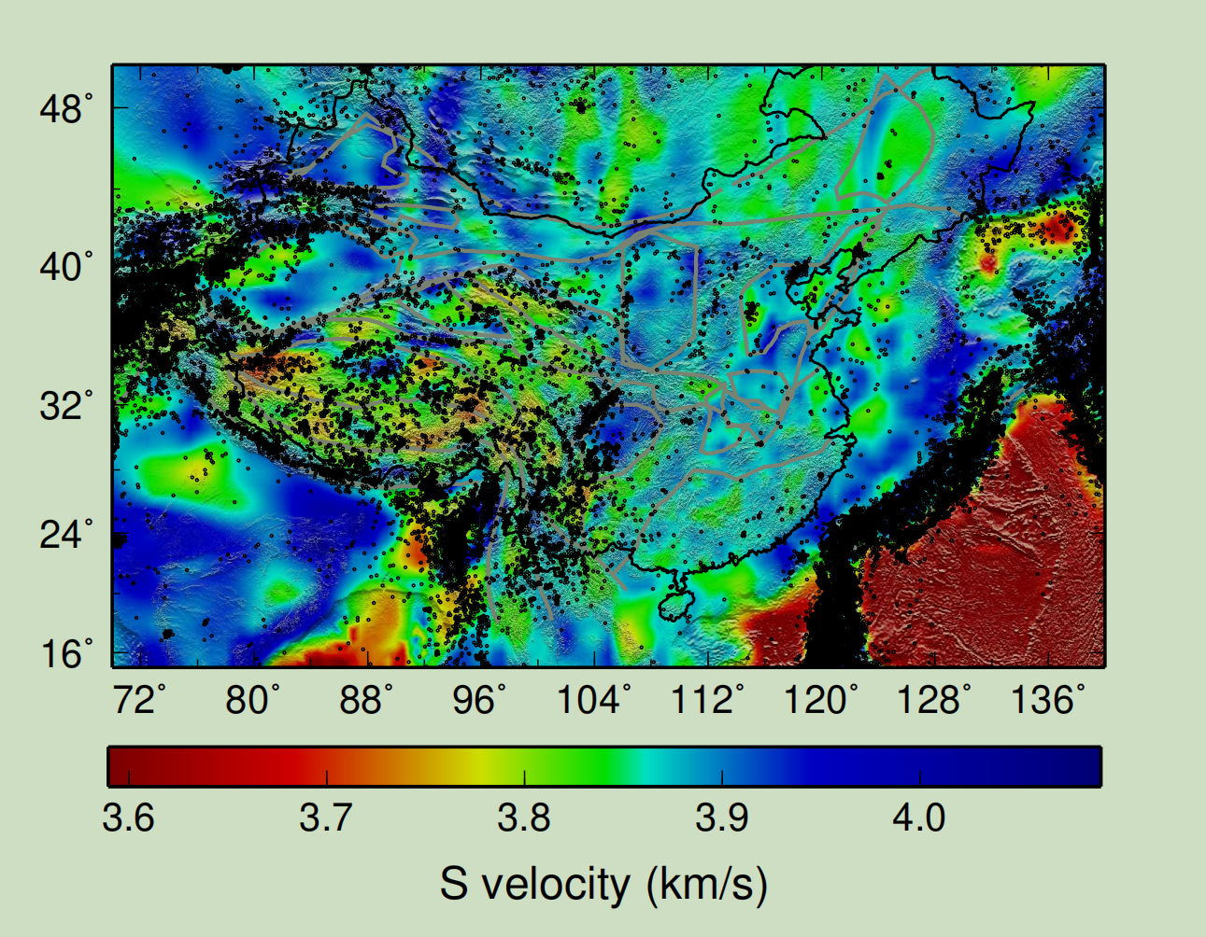
主要工作内容
lc_ISC

Slide 9
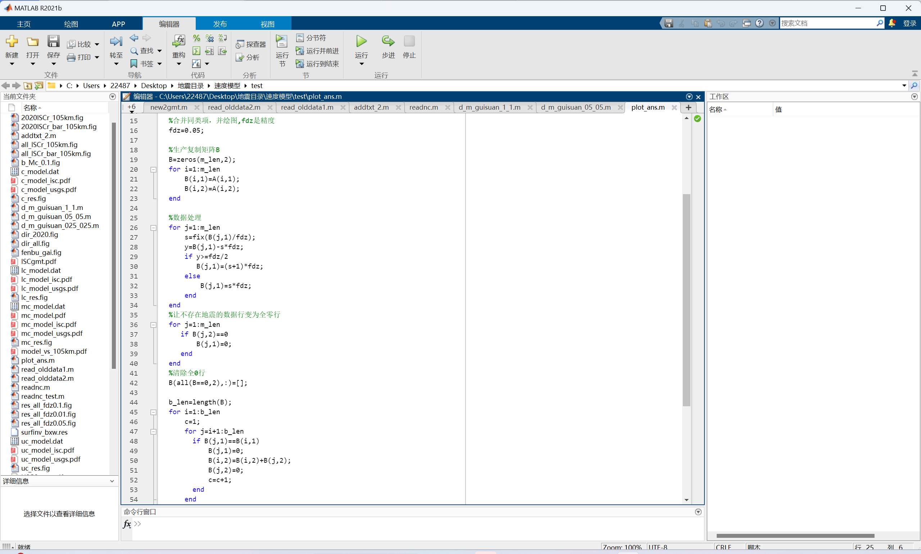
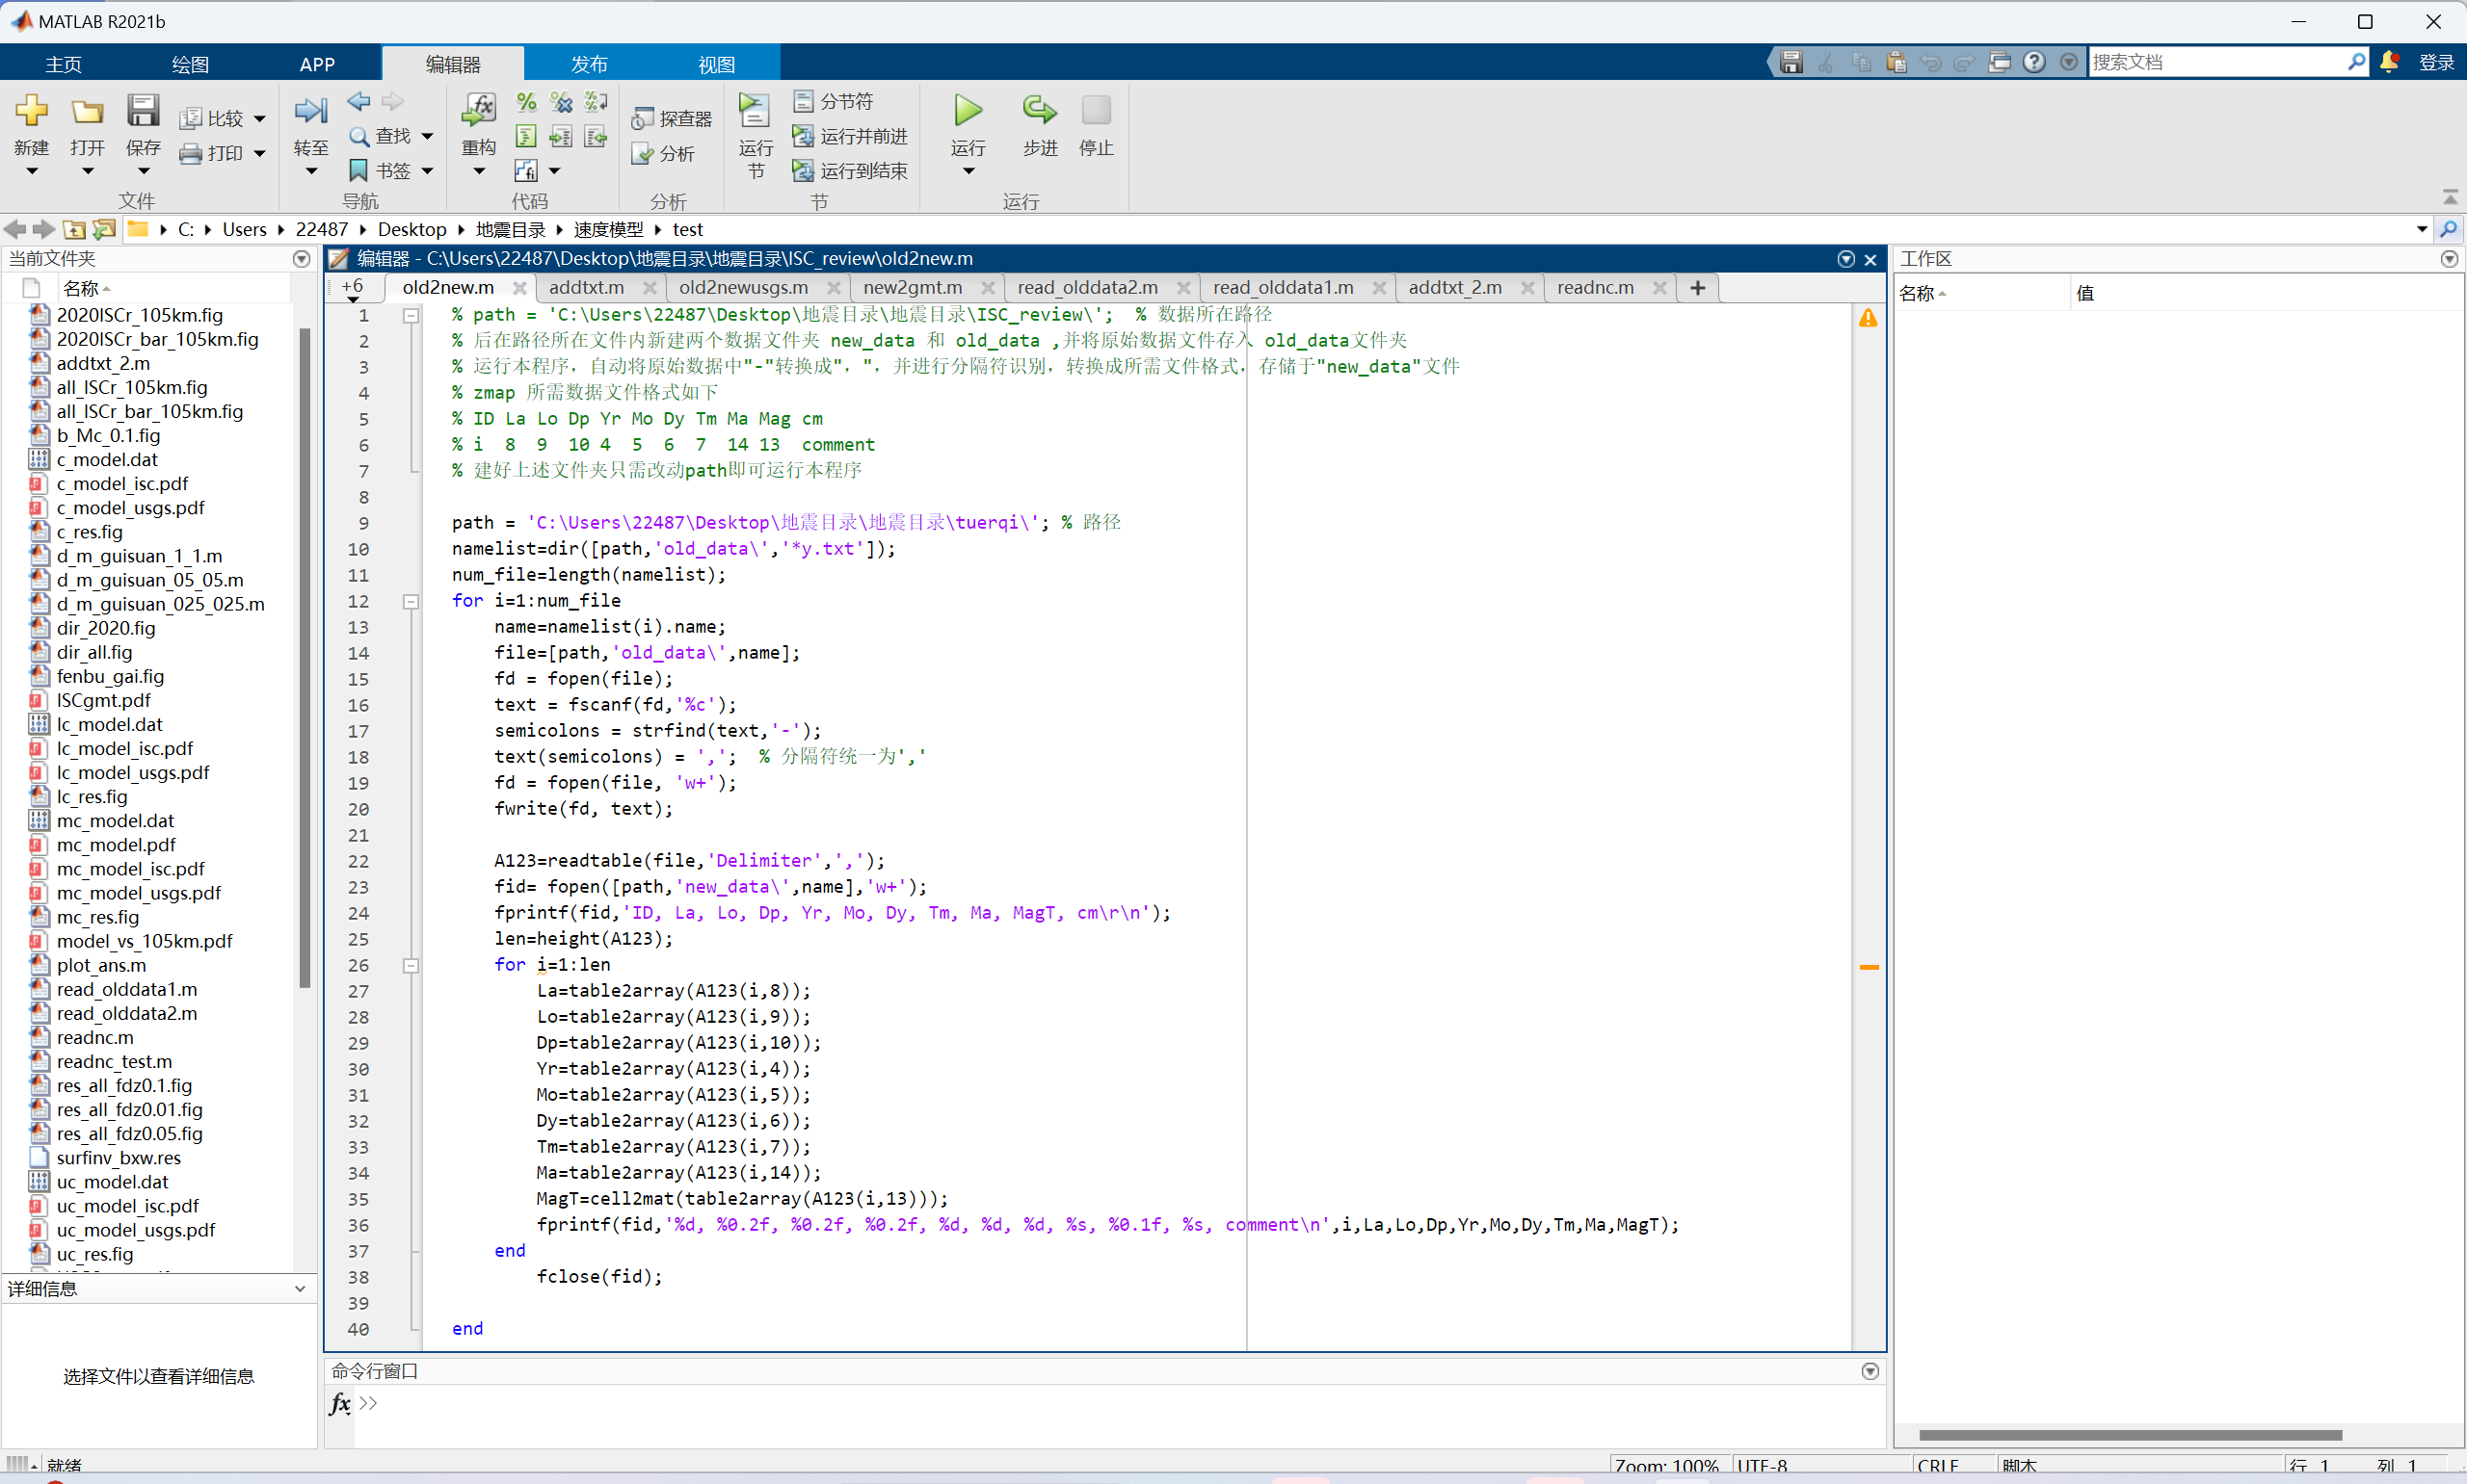
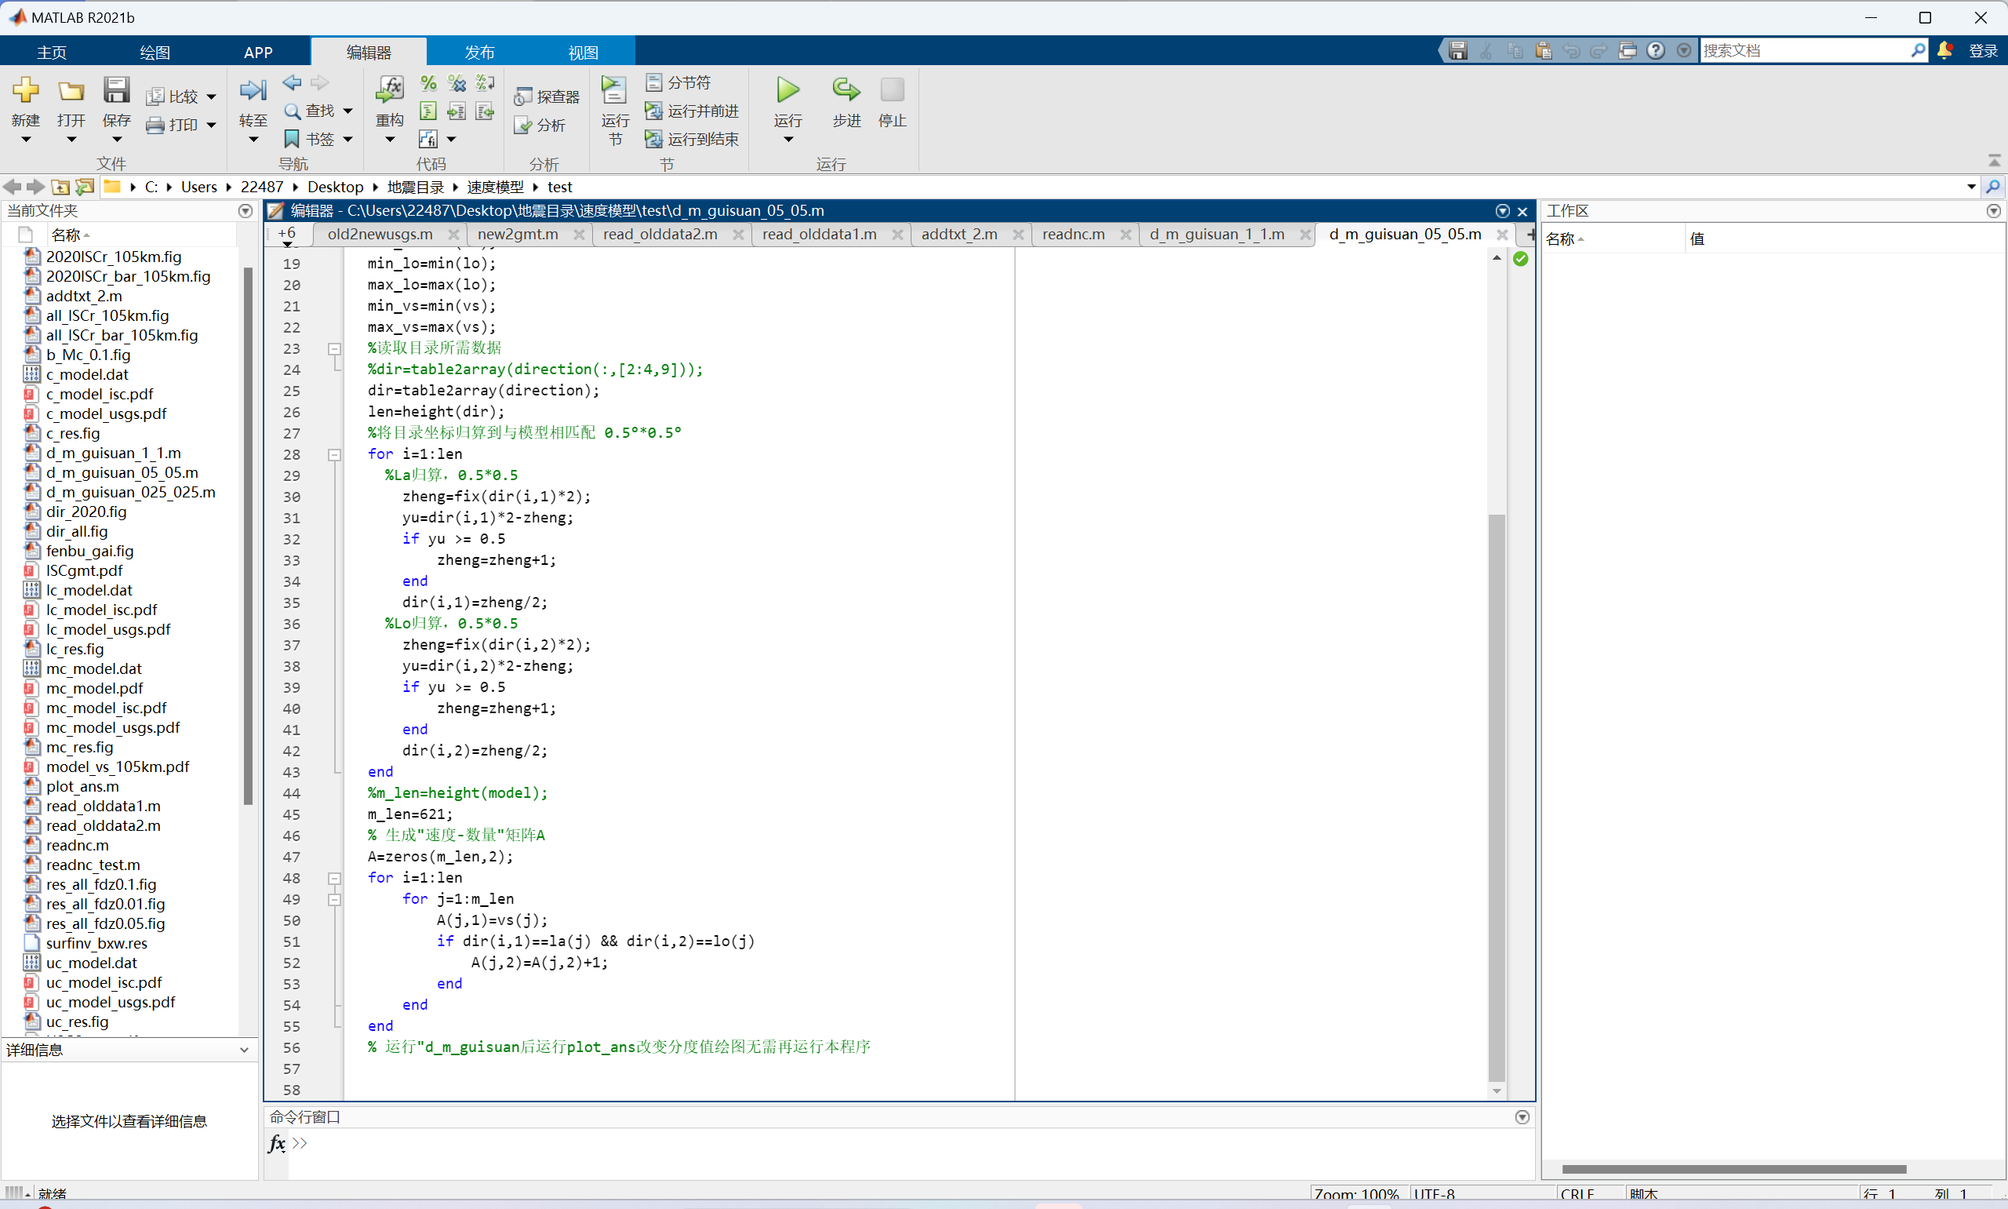
主要工作内容

Slide 10
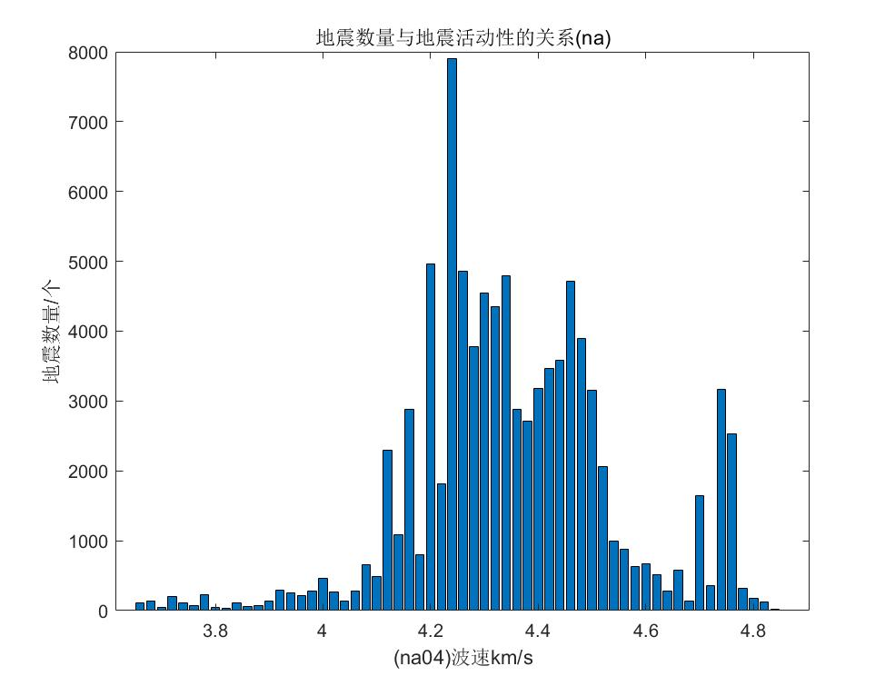
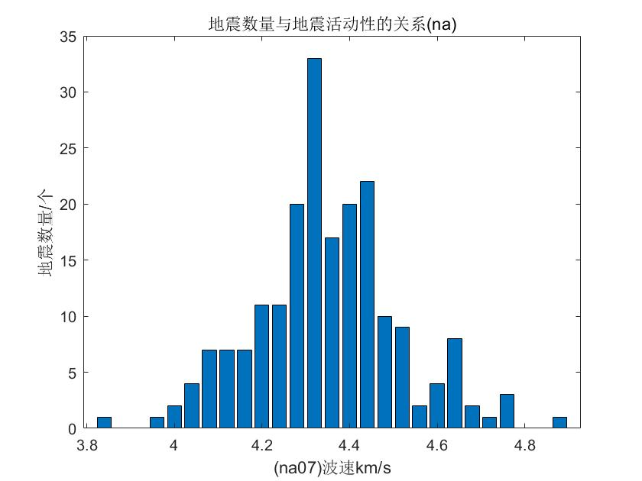
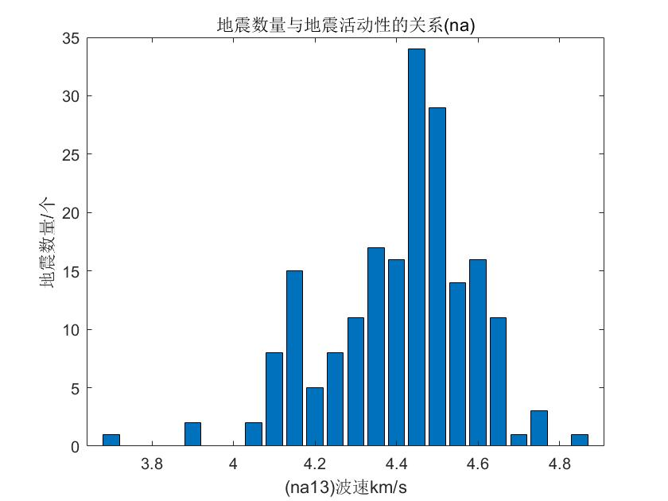
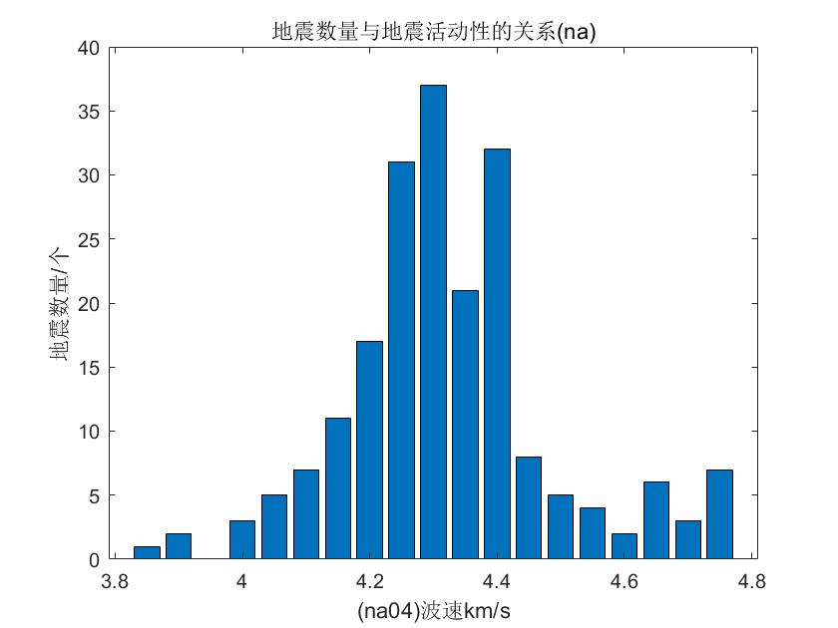
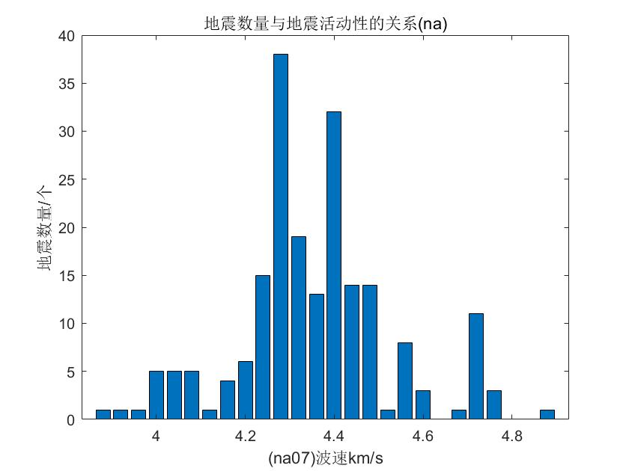
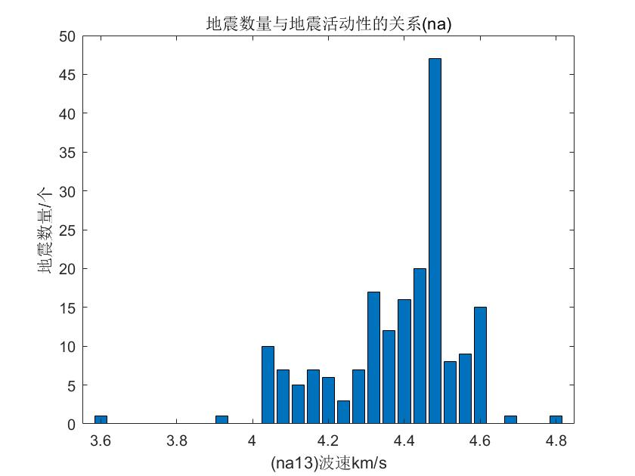
当前工作进展
70km
北美速度模型
NA04/07/13
-120/-155/10/80
精度0.25°
90km

Slide 11
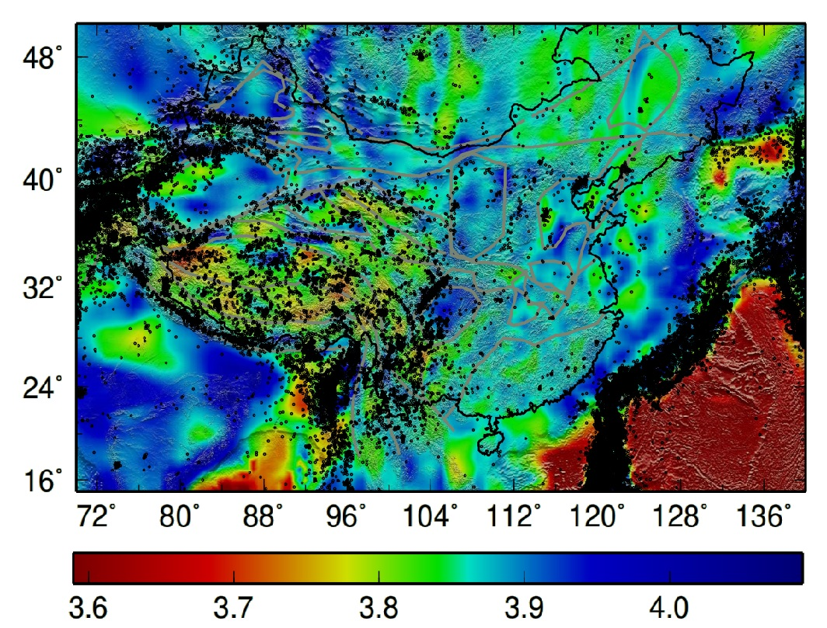
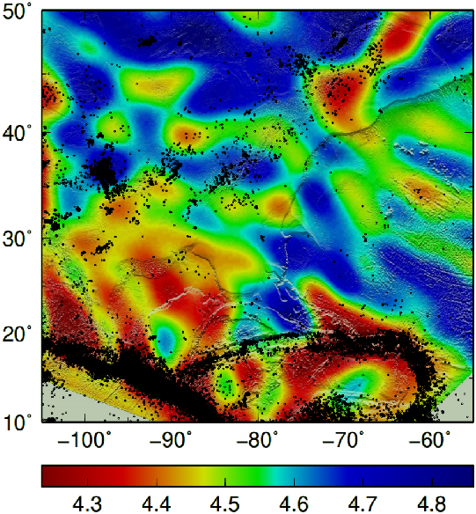
当前工作进展
中国大陆（1960-2020）
地震目录：ISC
速度模型：surfinv_bxw.res
北美洲南部（1960-2020）
地震目录：USGS
速度模型：NA13

Slide 12
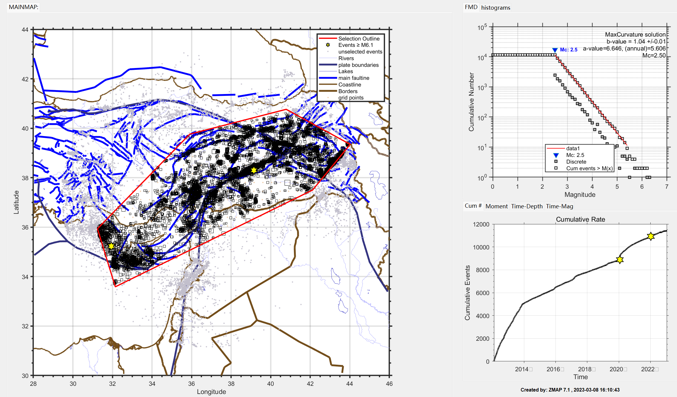
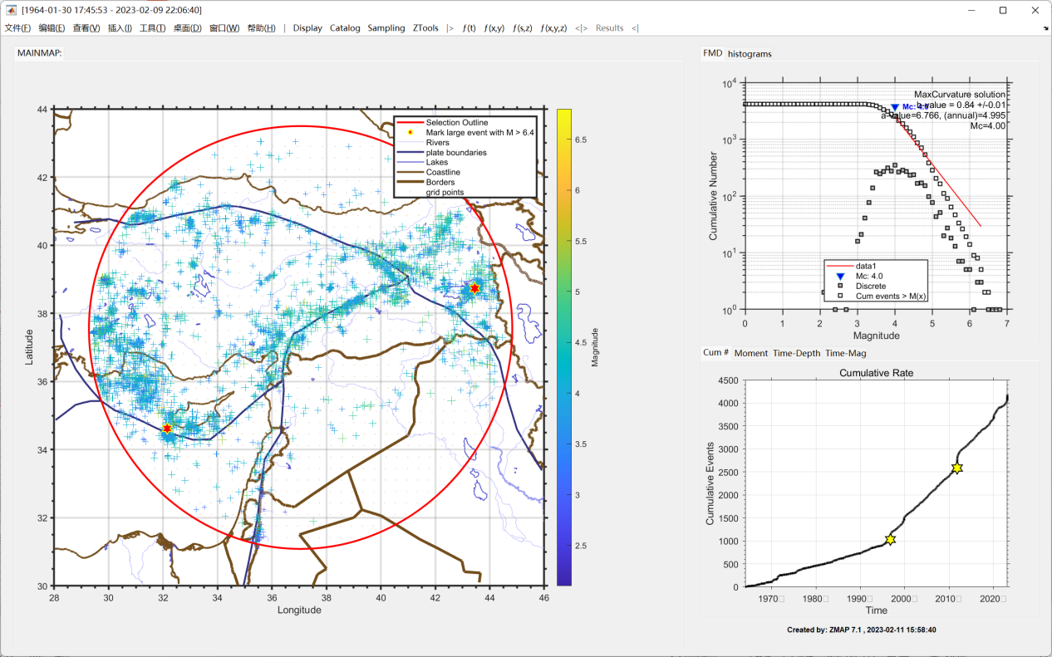
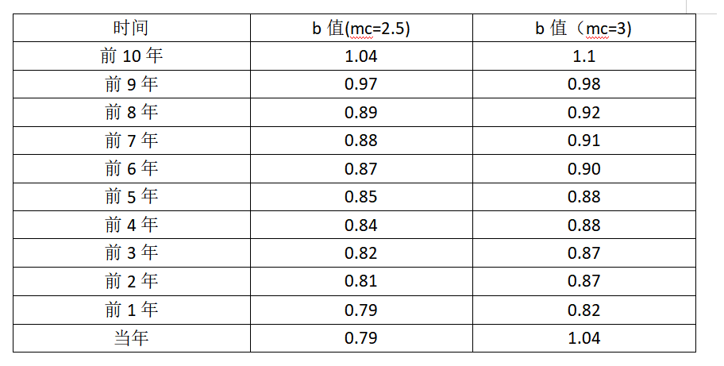
当前工作进展
土耳其地震区域选择
震中 ：37.15°N 36.95°E
震源深度 20km
震级：7.8级
时间： 2023年2月6日 9：17 和18：24
震级类型：MB
目录范围：1964年2月10日-2023年2月5日
五角星为震级大于等于6.4级地震
断层b值逐年分析

Slide 13
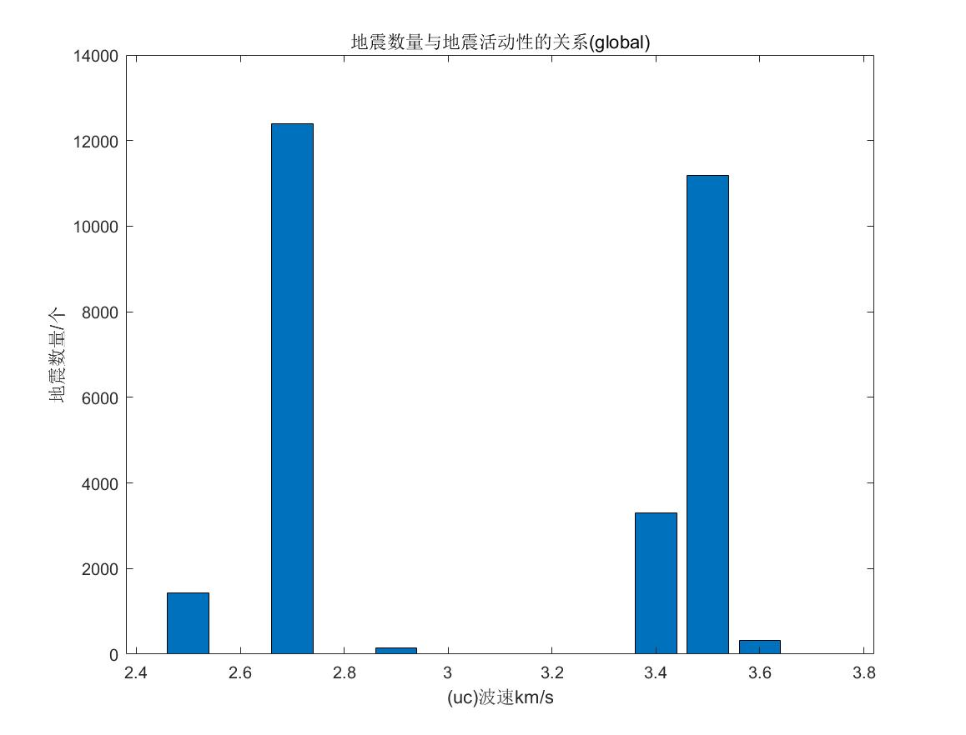
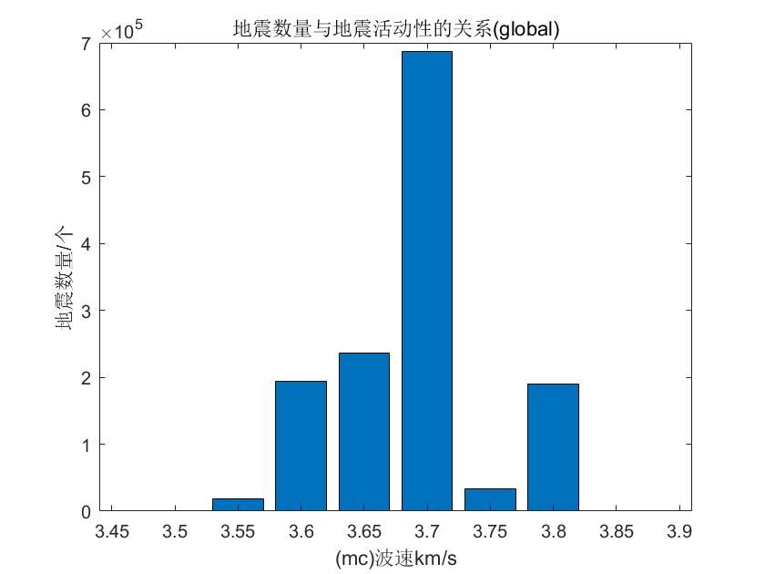
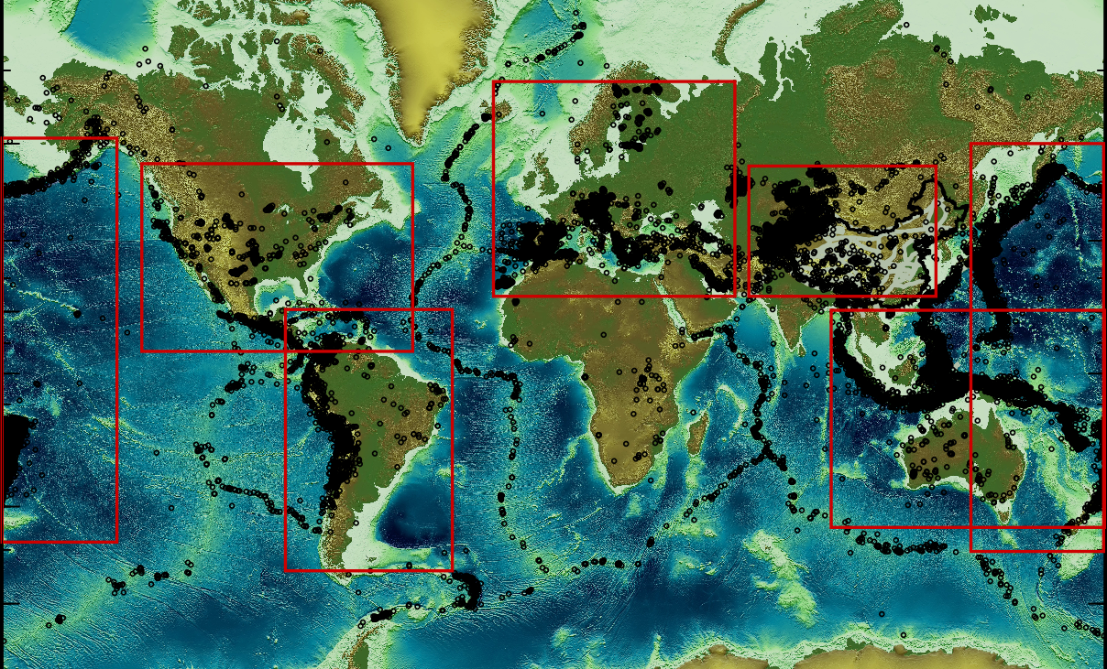
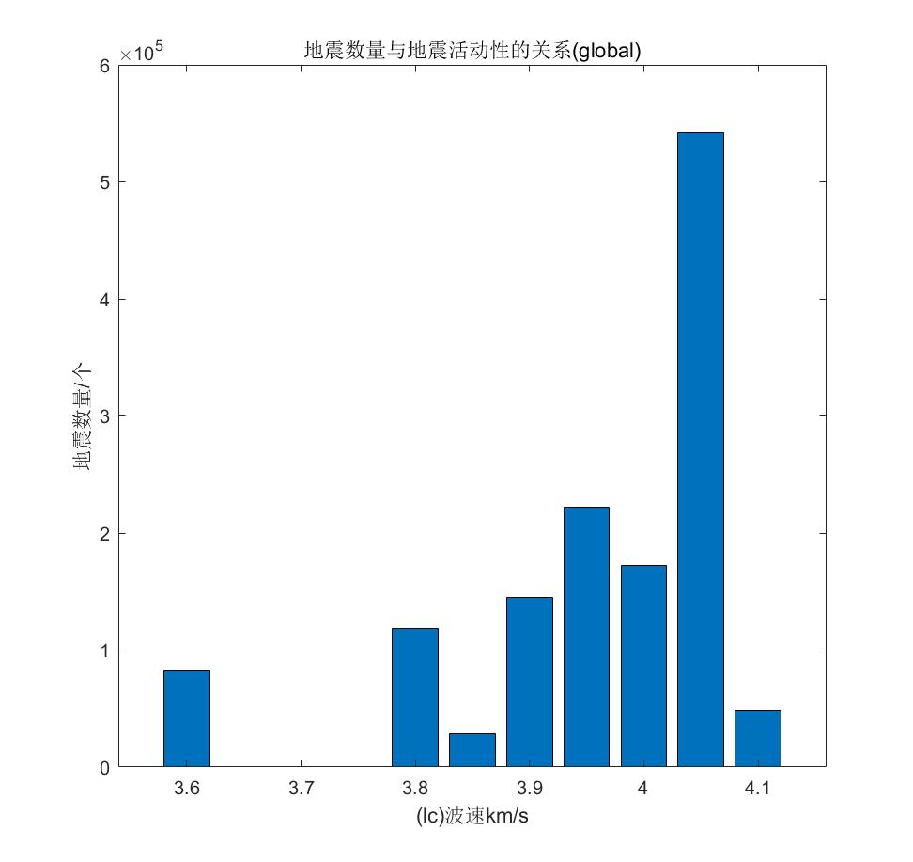
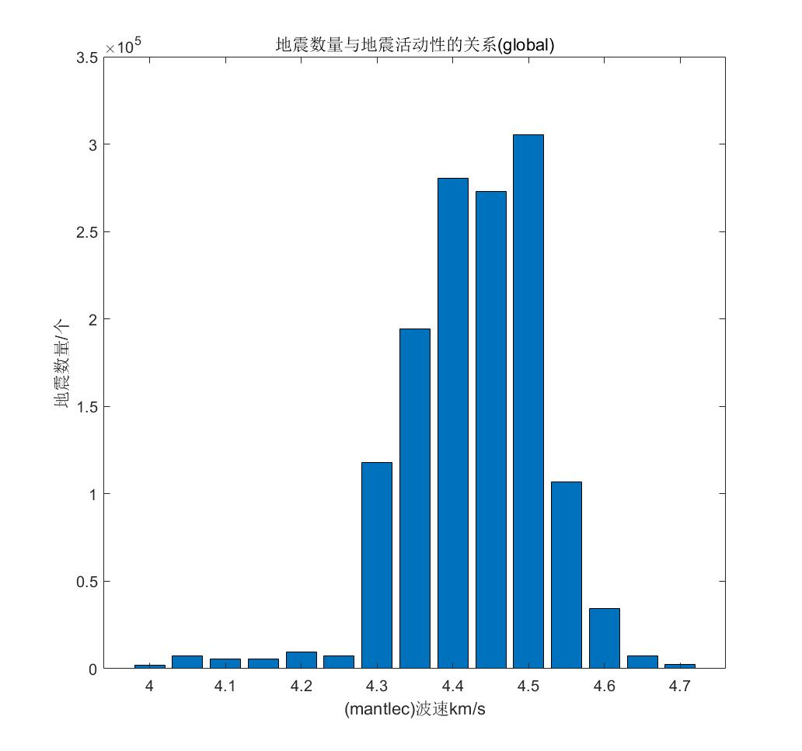
当前工作进展
全球地震活动研究区域划分（上）
全球地震活动性与地震波速统计关系（左）

Slide 14

目前存在问题
A 理论复杂性
A
地震预测的困难有地球内部不可入、大地震非频发和地震物理过程复杂性三点。想要从原理上来预测和证实地震活动性规律难度很高，一种思路是从目前已知的地震数据中通过统计学手段来不断逼近可能的真相。
B 模型精度不高
B
小范围内的地壳速度模型目前地震学界成果较为显著，可以找到很多置信度好而且精度足够高的速度模型，但是涉及到大陆板块甚至是全球地壳速度结构来说，目前公认的CRUST系列模型依旧存在精度不高（尤其洋壳地区）的问题。
C 高低速转换带区域
C
从地震发生原理推测出的地震活动性与地震波速度的关系应该满足低速高速活动性差，中速区活动性强的特点，这一点也得到了初步验证，但是由于板块构造学说，岩石圈内还存在着高低速转换带这一特殊区域，这里的相关统计研究仍需进一步探索。

Slide 15
未来工作计划
一，进一步完善目前的研究工作，将数据完备的大陆区域统计结果完成。验证低高速活动性差，中速区活动性强的猜想，同时寻找与地震活动性关系最为密切的圈层
二，针对地震频发的局部区域进行更为精细的统计工作，并使用更多种类的活动性参数。特别是高低速转换带。
未来计划
三，全球地壳海陆分离进行统计，验证猜想。
四，将评判标准定量化并得出初步结论与规律。

Slide 16
感谢各位评委老师
请评委老师批评指正
答辩人：翟英杰
专业：地球物理学

Slide 17
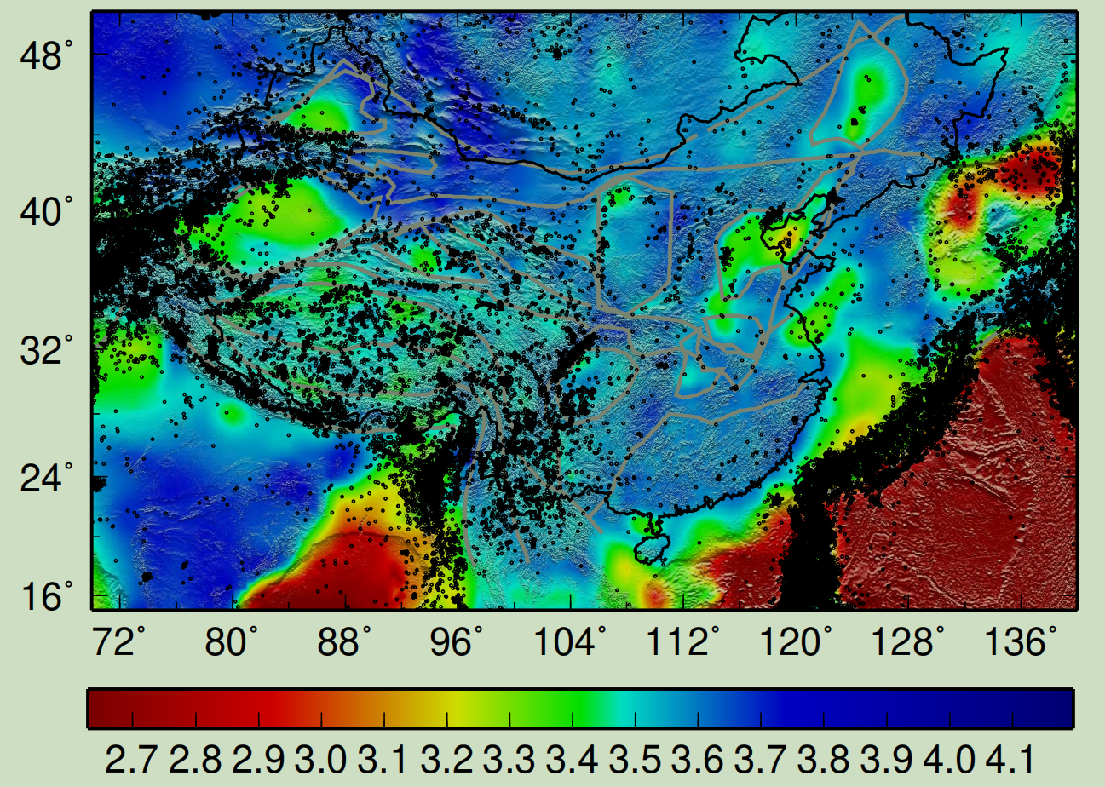
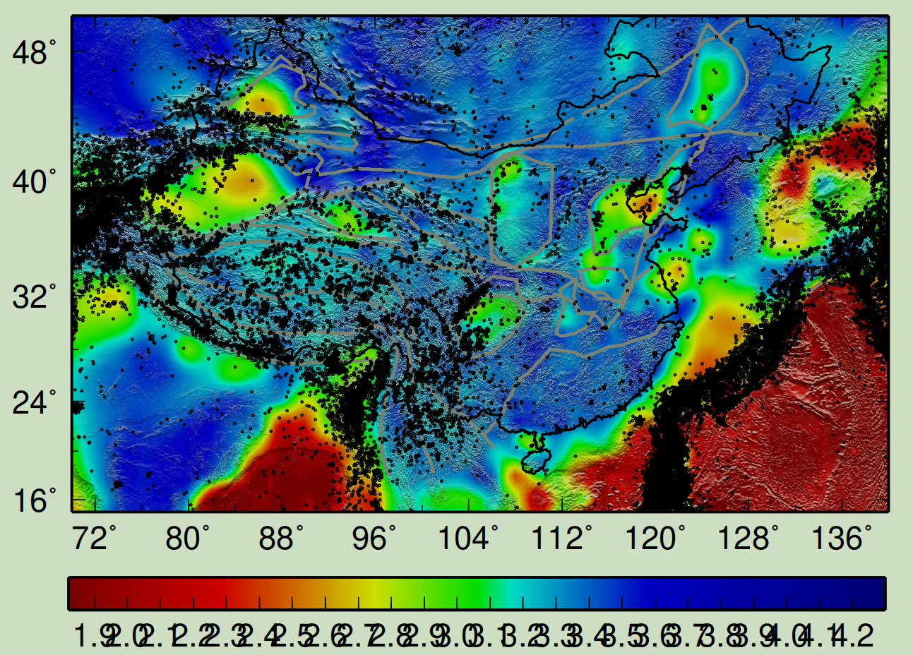
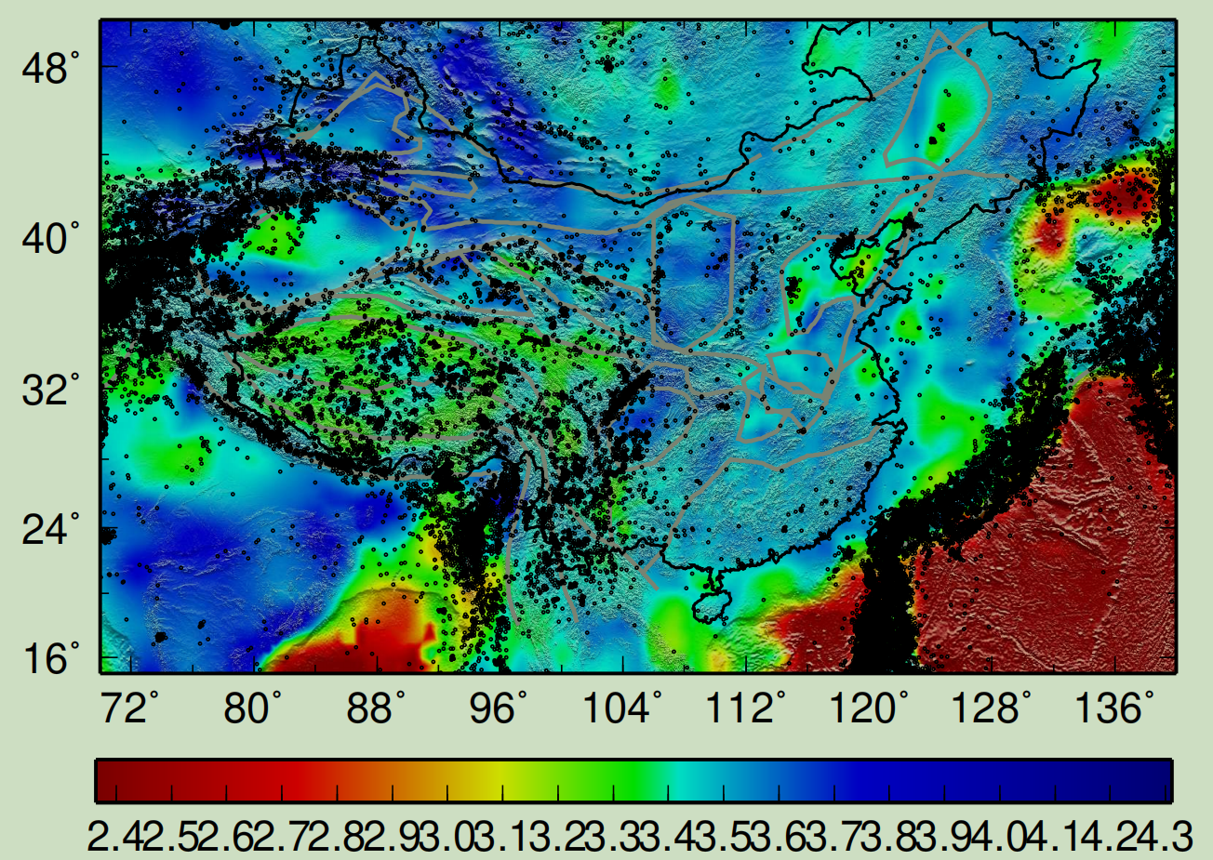
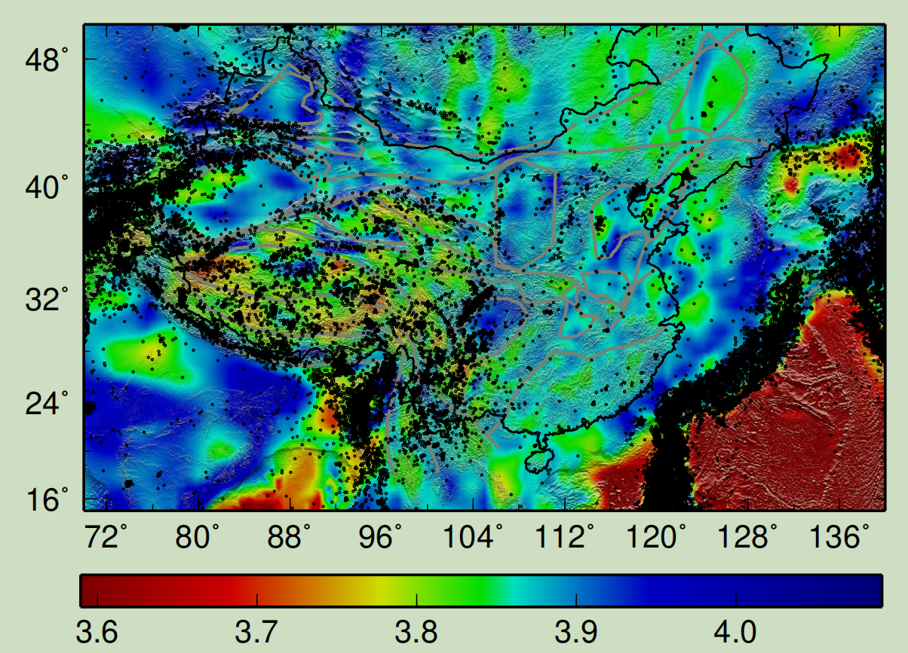
ISC地震目录
1960~2020
Mc=4
c
uc
mc
lc

Slide 18
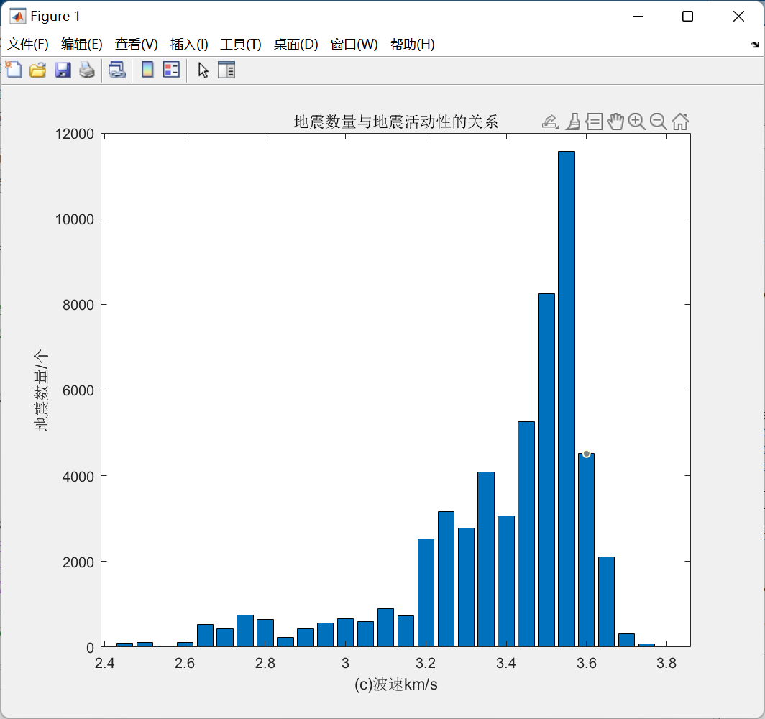
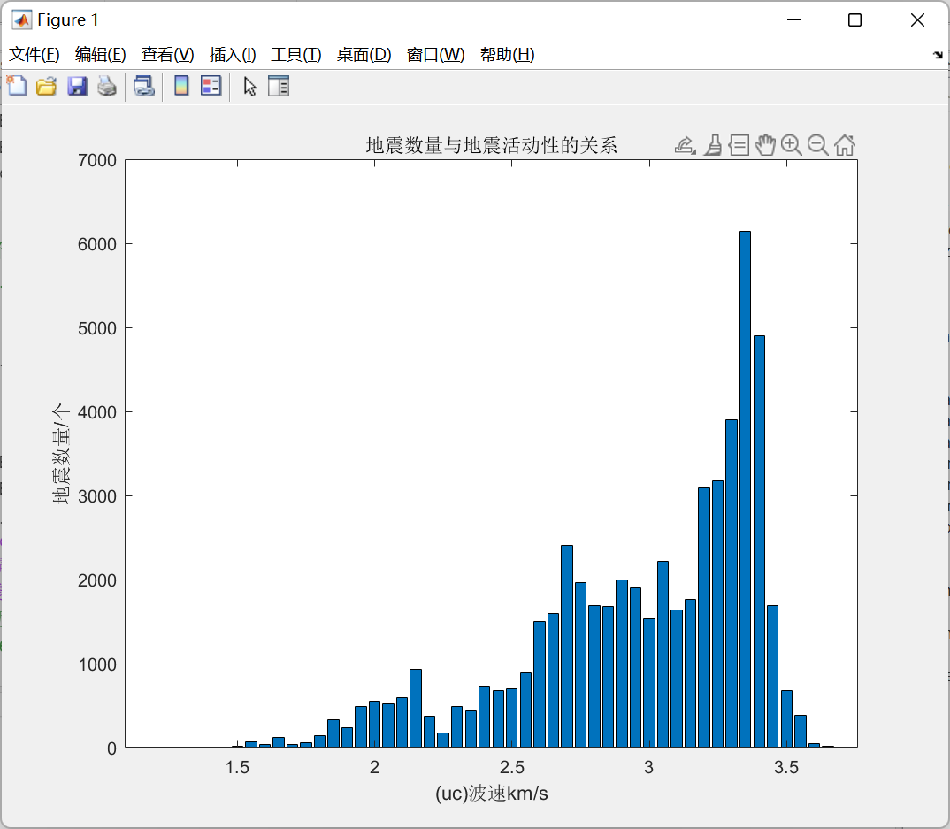
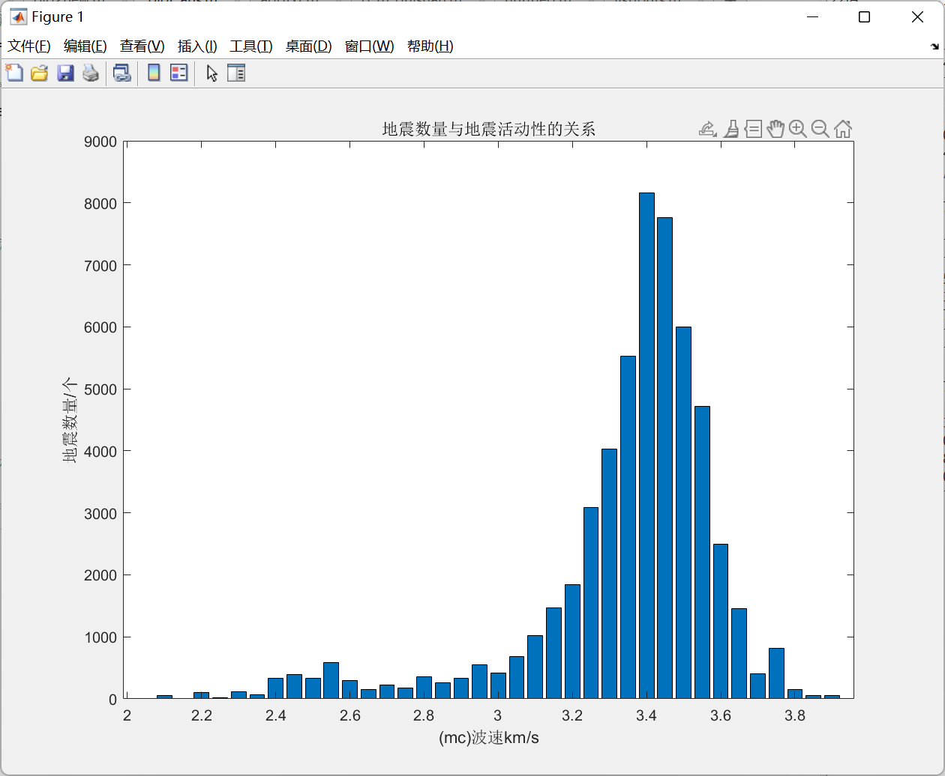
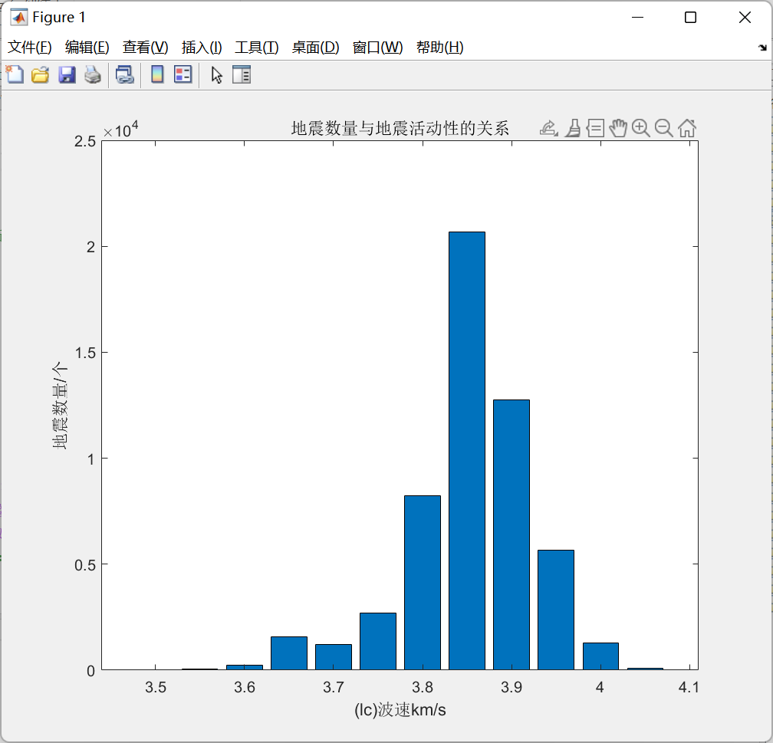
c
uc
mc
lc

Slide 19
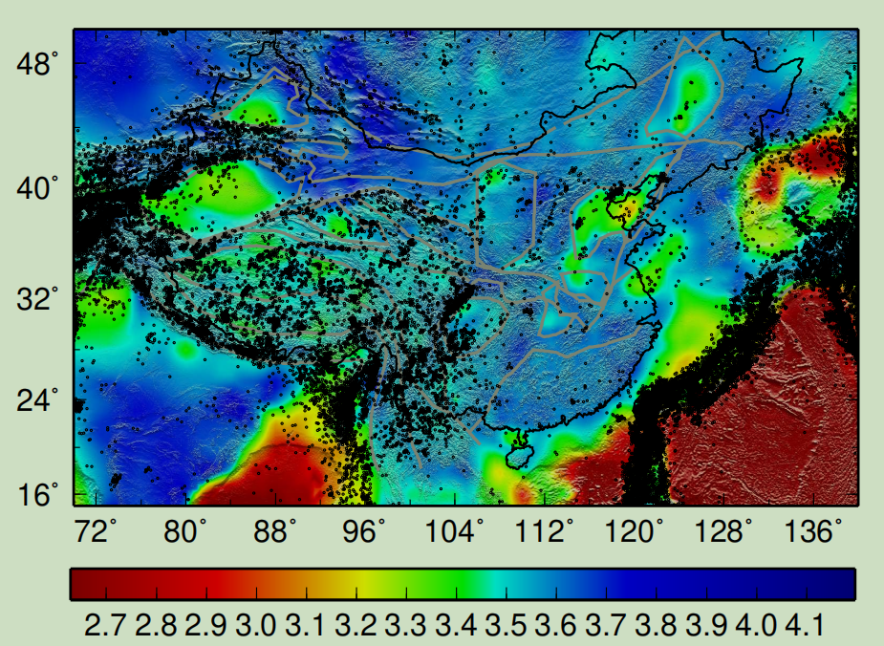
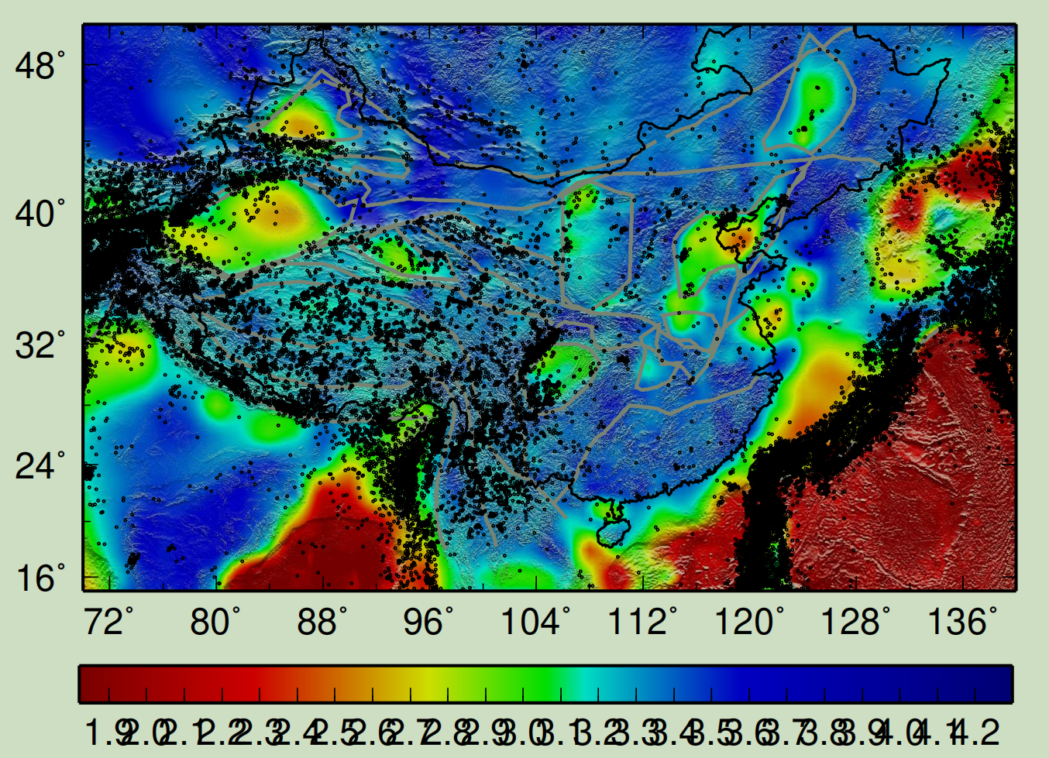
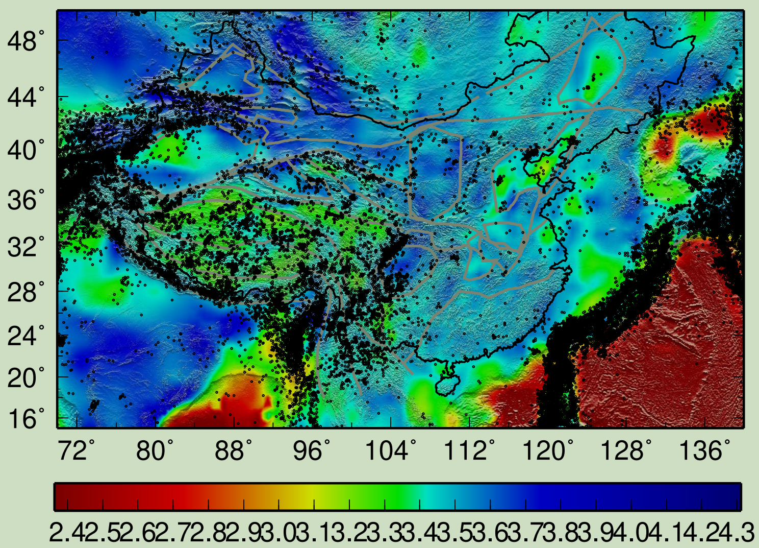
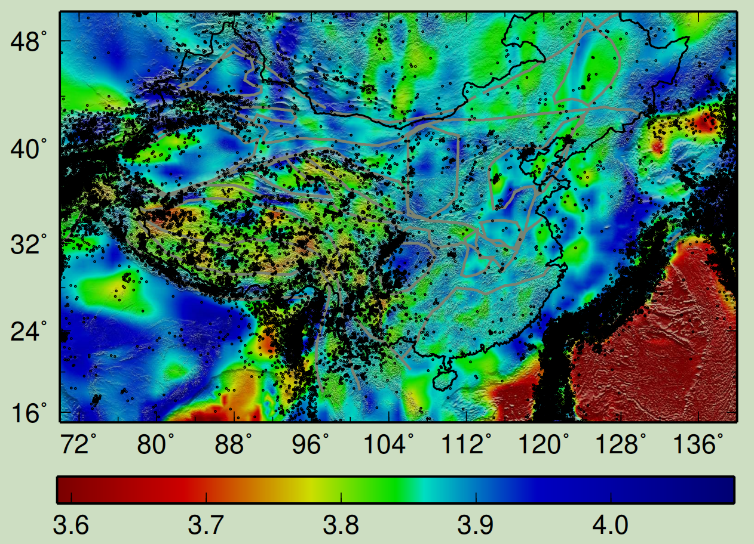
USGS地震目录
1960~2020
Mc=4
c
uc
mc
lc

Slide 20
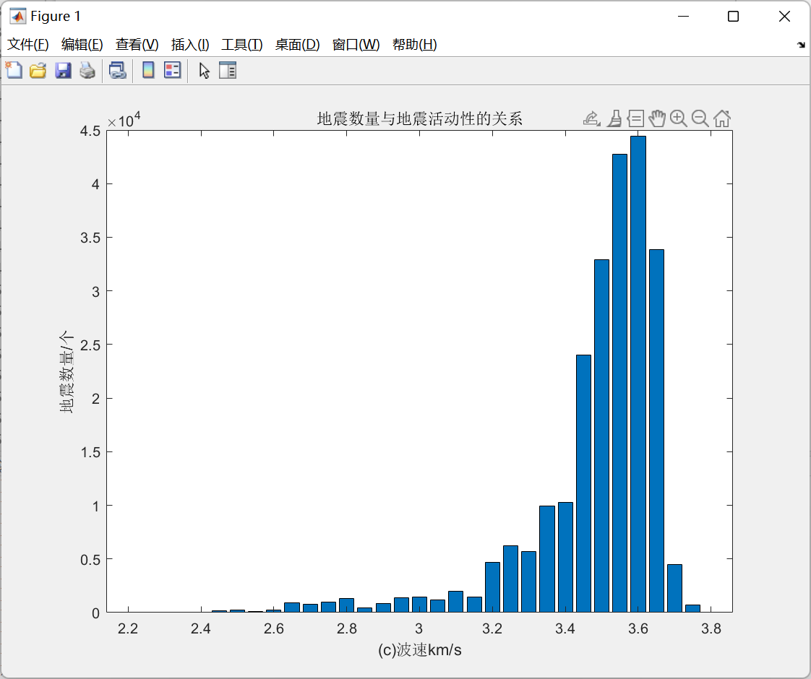
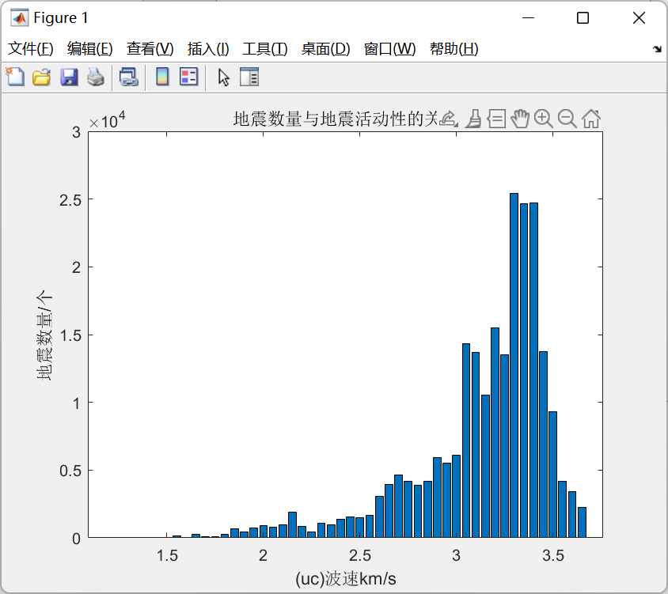
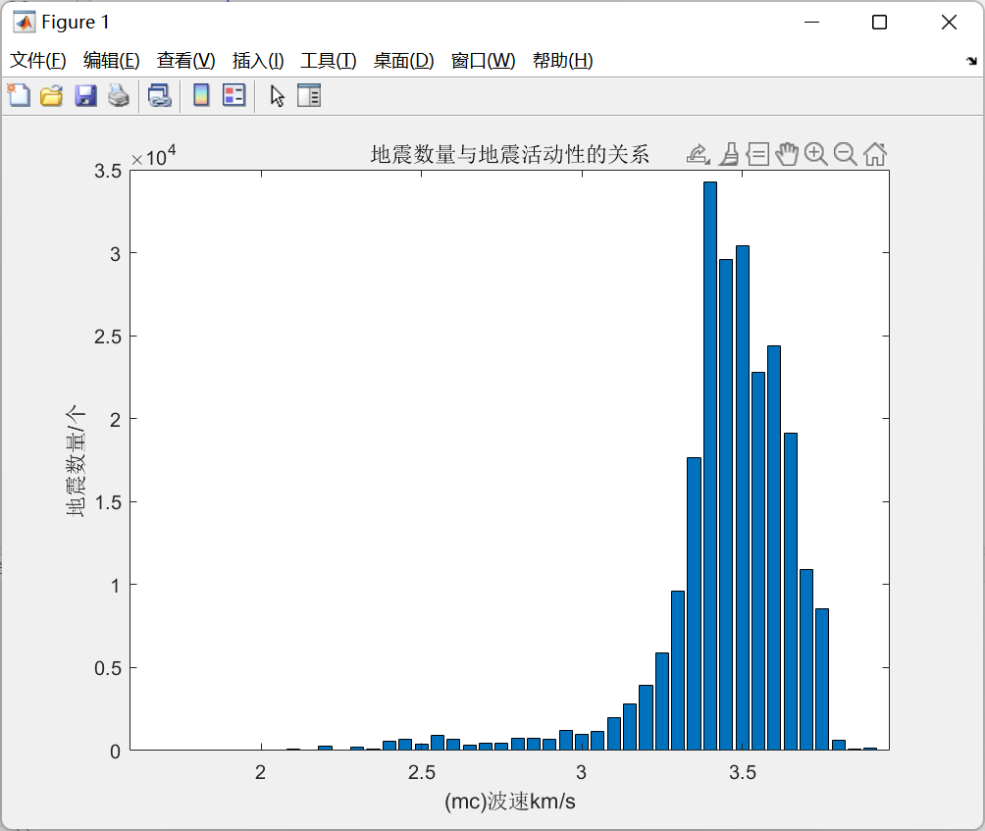
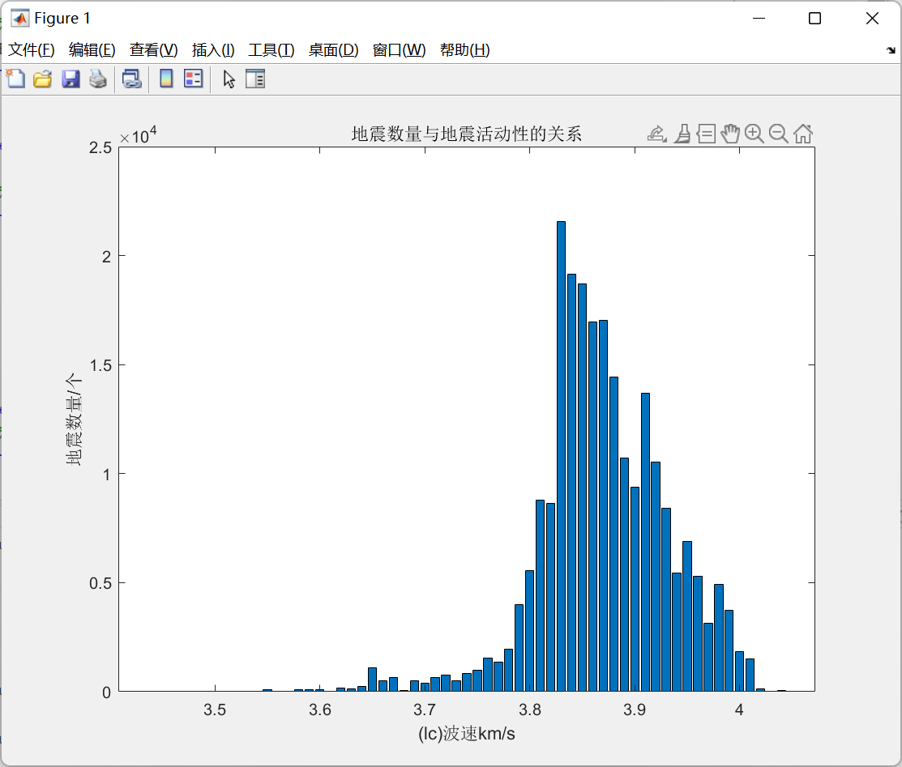
c
uc
mc
lc

Slide 21
中科大速度模型ustc

Slide 22
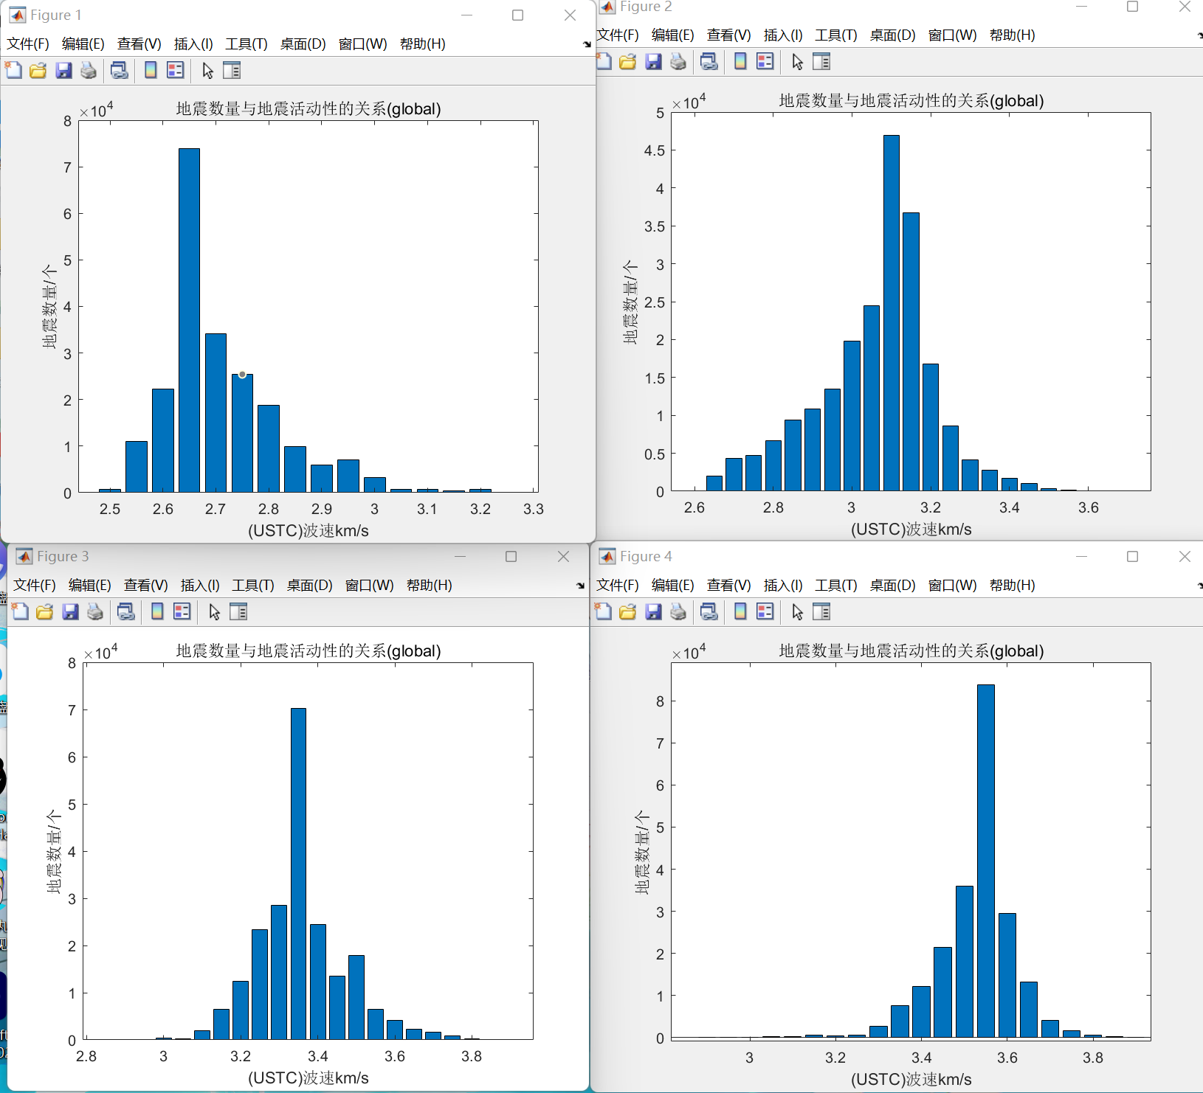
0.5.10.15

Slide 23
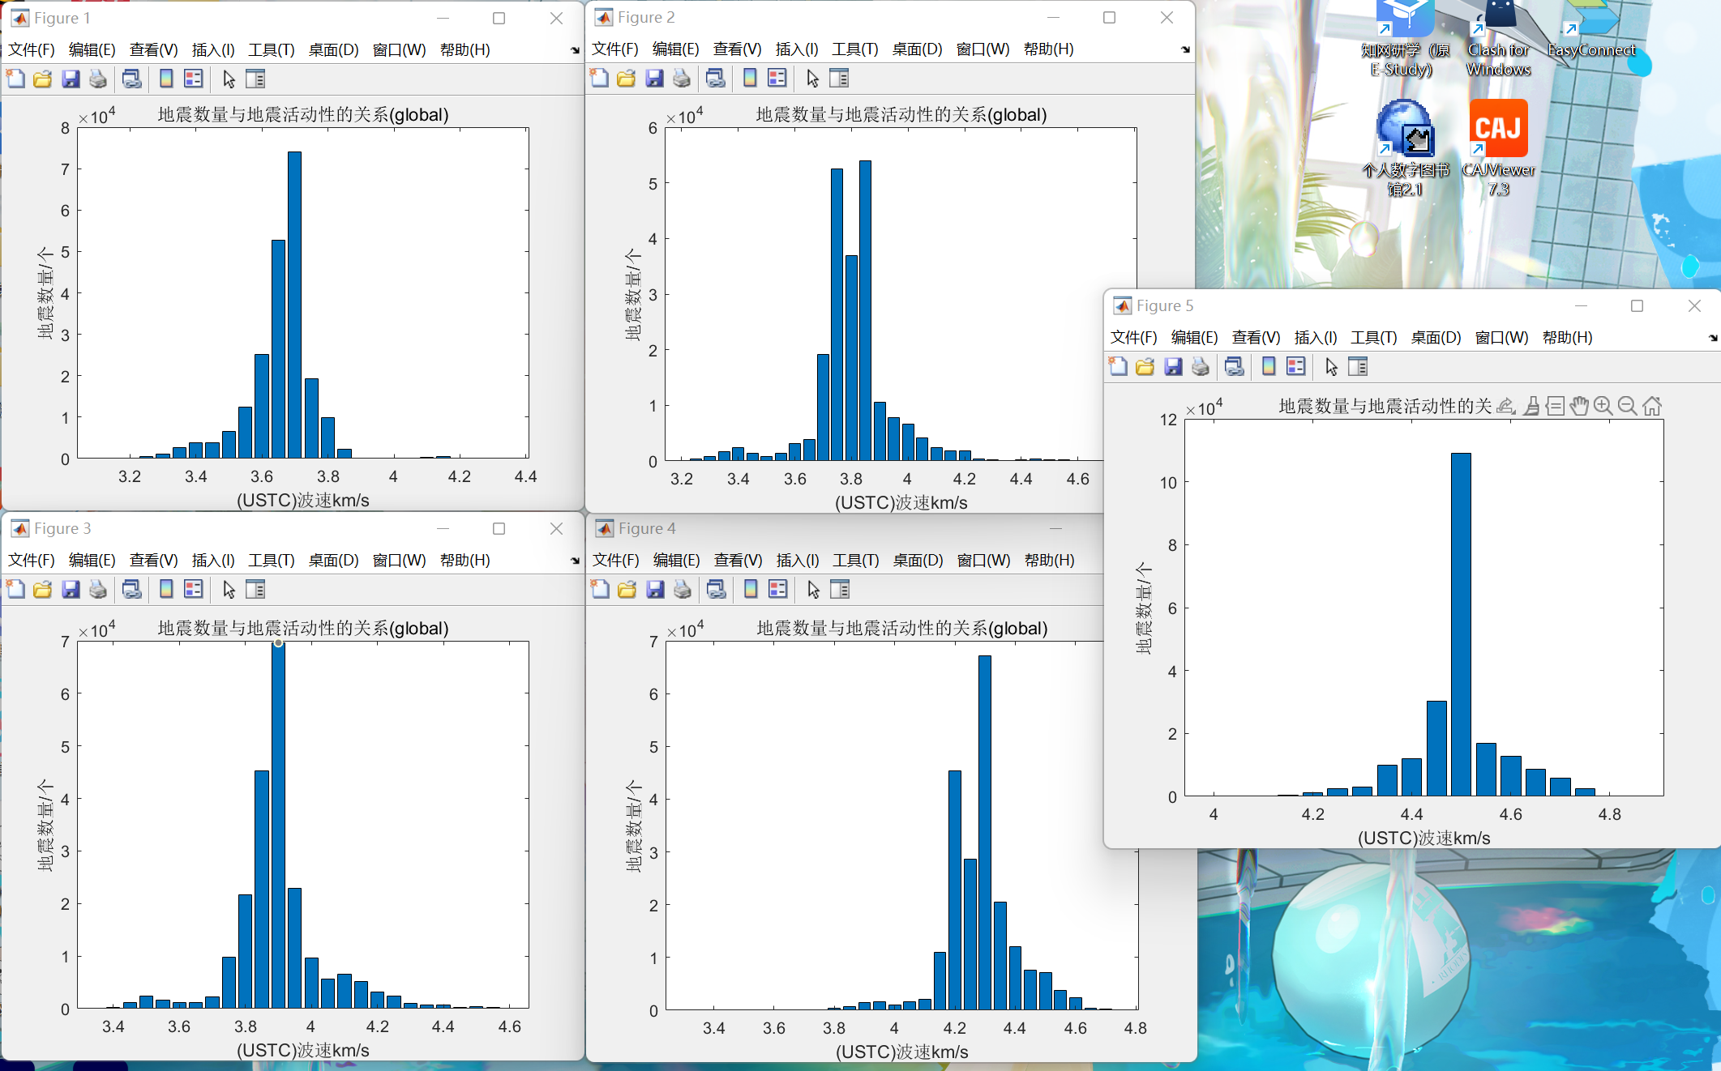
20
30
40
60
80

Slide 24
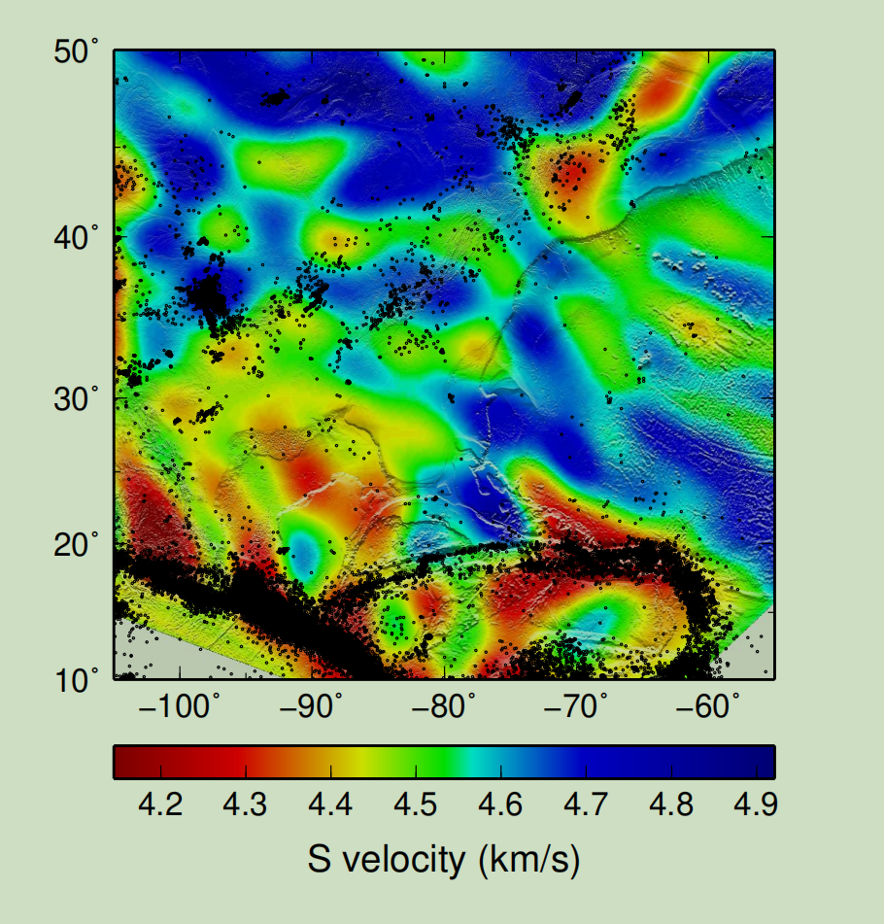
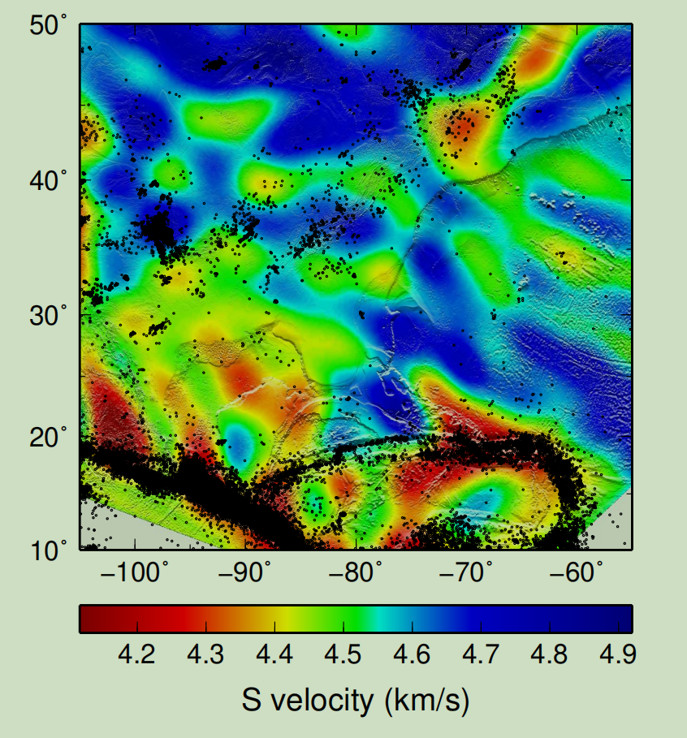
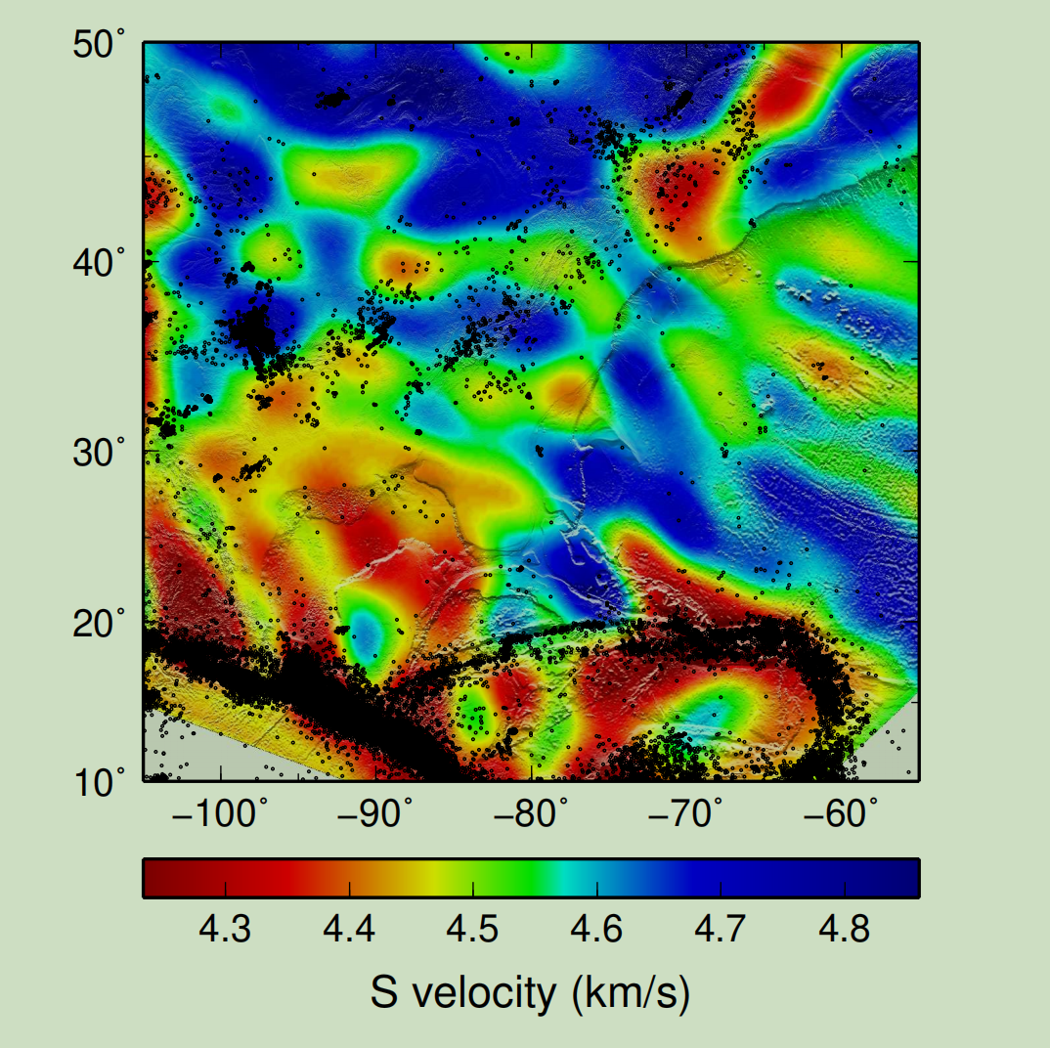
04 07 13 70km

Slide 25
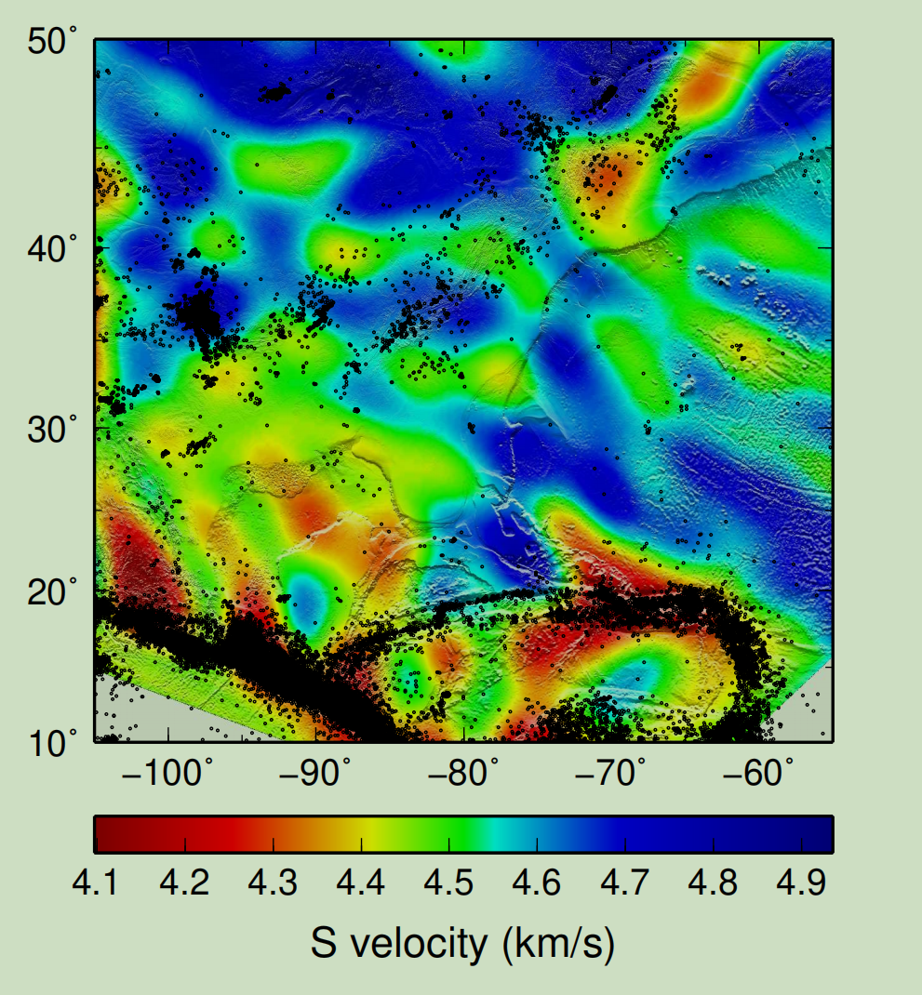
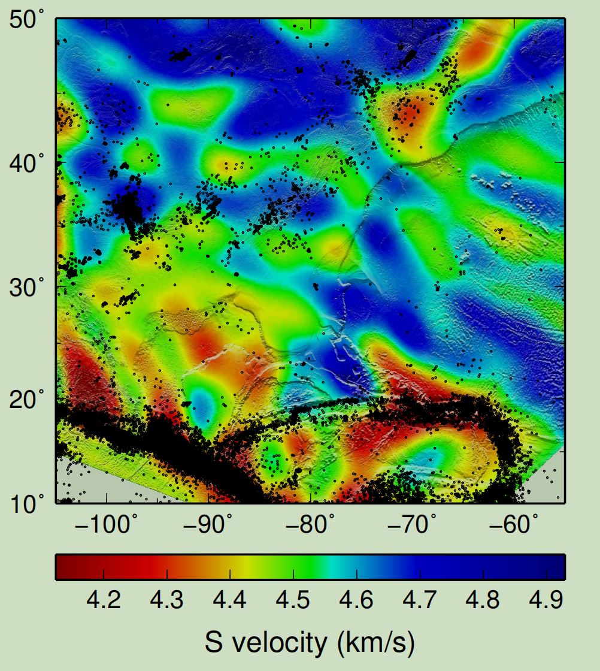
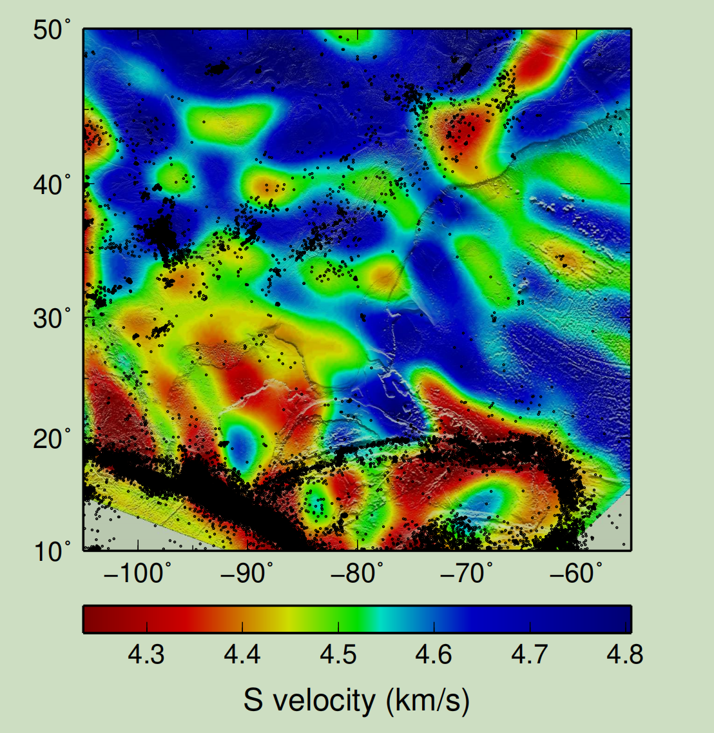
04 07 13 90km

Slide 26
北美速度模型
-120/-155/10/800
精度0.25°
70km
90km

Slide 27
70km
90km

Slide 28
小区域分析：四川

Slide 29
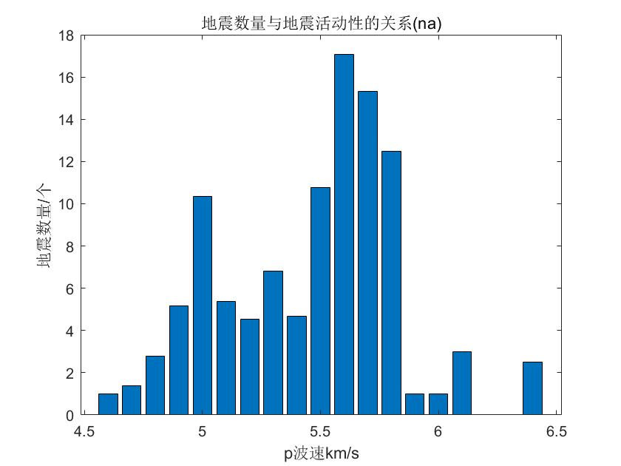
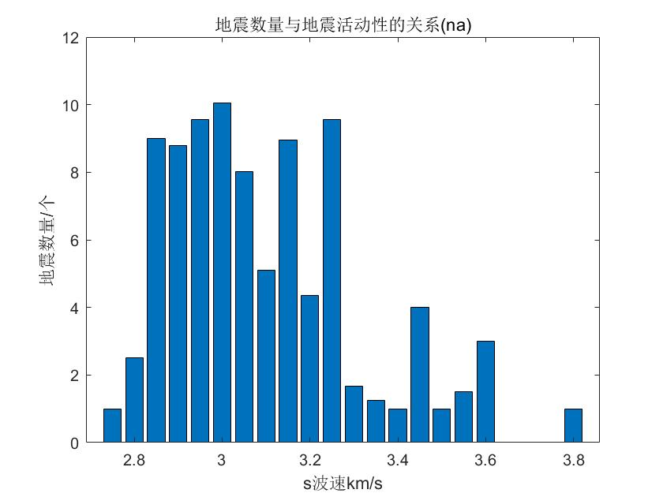


S波
P波
0km
5km

Slide 30




10km
15km

Slide 31




20km
25km

Slide 32




30km
35km

Slide 33




40km
50km

Slide 34




60km
70km

Slide 35
土耳其地震

Slide 36
区域选择
震中 ：37.15°N 36.95°E
震源深度 20km
震级：7.8级
时间： 2023年2月6日 9：17 和18：24分
震级类型：MB
下图为1964年2月10日-2023年2月5日地震数据
五角星为震级大于等于6.4级地震

Slide 37


Slide 38
时间 | b值（Mc=3.5） | b值（Mc=4）
前10年 | 0.79 | 1.0
前9年 | 0.79 | 0.99
前8年 | 0.78 | 0.96
前7年 | 0.77 | 0.97
前6年 | 0.75 | 0.93
前5年 | 0.73 | 0.92
前4年 | 0.72 | 0.90
前3年 | 0.65 | 0.83
前2年 | 0.60 | 0.85（Mc=4.2)
震时2年（算上2023年） | 0.94(Mc=4.3)
限制类型（少数据）
时间 | b值（Mc=3.5) | b值（Mc=4)
前10年 | 1.08 | 1.05
前9年 | 1.05 | 1.03
前8年 | 1.03 | 1.01
前7年 | 1.01 | 0.99
前6年 | 0.99 | 0.99
前5年 | 0.97 | 0.95
前4年 | 0.93 | 0.94
前3年 | 0.91 | 0.92
前2年 | 0.85 | 0.88
前1年 | 0.77 | 0.95（Mc=4.3)
当年 | 0.87 | 0.99
不限制类型（多数据）

Slide 39
全球数据

Slide 40


Slide 41
数据的集中程度 数据分布宽度
宽度越宽 数据越集中 说明特征越明显
数据窄 且集中 那说明 特征越不明显
不集中 说明也没有特征关系
标准？ → 选出特征深度（震源深度）

Slide 42


Slide 43

中国地震台
目录
北美 欧洲
川滇地区 小范围分析目录会全一点 模型：姚华建老师
北美 小范围
crust1.0 海洋大陆分离
标准定量化

